Slide 1
ΕΑΡΙΝΑ ΖΙΖΑΝΙΑ

Slide 2
Βέλιουρας (Sorghum halepense)
Ταξινομικά, οικολογικά, βιολογικά χαρακτηριστικά
Eίναι πολυετές, εαρινό, μονοκοτυλήδονο φυτό, με όρθια έκφυση
Αναπαράγεται με σπόρους και ριζώματα
Οι σπόροι του ζιζανίου φυτρώνουν την άνοιξη και τα ριζώματα βλαστάνουν το καλοκαίρι
Συγκαταλέγεται μεταξύ των πιο επιζήμιων ζιζανίων στα ανοιξιάτικα φυτά μεγάλης καλλιέργειας, στις δενδρώδεις καλλιέργειες και το αμπέλι
Προτιμά υγρά, πλούσια σε θρεπτικά στοιχεία εδάφη
Απαντάται κυρίως σε θερμές περιοχές
Τα φύλλα και οι βλαστοί του περιέχουν το γλυκοζίτη δουρίνη, ο οποίος διασπώμενος από ένα ένζυμο παράγει υδροκυάνιο (θανατηφόρο για τον άνθρωπο και τα ζώα)

Slide 3
Βέλιουρας (Sorghum halepense)
Μορφολογικά χαρακτηριστικά
Ο βλαστός είναι πράσινος, κυλινδρικός ή ελαφρώς πεπλατυσμένος, ύψους 60-200cm
Είναι όρθιας έκφυσης, ισχυρός (κάμπτεται με δυσκολία), λείος και μόνο στα γόνατα είναι καλυμμένος από μικρές τρίχες
Ο κολεός των φύλλων είναι ερυθρόχροος, λείος, δεν έχει τρίχες και είναι κλειστός (περιβάλλει πλήρως τον βλαστό)
Ωτίδια δεν υπάρχουν
Το γλωσσίδιο είναι μακρύ, μεμβρανώδες, λευκό ή ωχροπράσινο, ελαφρώς οδοντωτό και στη βάση φέρει τρίχες
Τα φύλλα των νεαρών φυτών (από σπόρο) είναι στενά, όρθια και μυτερά
Το έλασμα των φύλλων των αναπτυγμένων φυτών είναι τραχύ, μακρύ, φαρδύ (10-20mm) και συνήθως φέρει χνούδι

Slide 4
Βέλιουρας (Sorghum halepense)
Μορφολογικά χαρακτηριστικά
Είναι οδοντωτό στην περιφέρεια, με ευδιάκριτο διογκωμένο κεντρικό νεύρο, ωχροκίτρινου χρώματος
Τα φύλλα διατάσσονται σε δύο κατευθύνσεις
Η ταξιανθία είναι κωνική (πυραμιδοειδής) φόβη, μήκους 10-40cm, με επιμήκεις διακλαδώσεις
Τα σταχύδια φέρονται ανά δύο κατά μήκος των διακλαδώσεων και ανά τρία στην κορυφή
Το ένα από αυτά είναι γόνιμο, είναι ωοειδές, φέρει τρίχες και άγανο
Τα άγονα σταχύδια είναι λογχοειδή, χωρίς άγανο
Τα φυτά ανθίζουν το διάστημα μεταξύ Ιουνίου και Σεπτεμβρίου
Οι σπόροι είναι επιμήκεις και ωοειδείς, λείοι, καστανοκόκκινου χρώματος
Κάθε φυτό μπορεί να παράγει μέχρι 80.000 σπόρους
Η ρίζα είναι θυσσανωτή και έχει ριζώματα

Slide 5
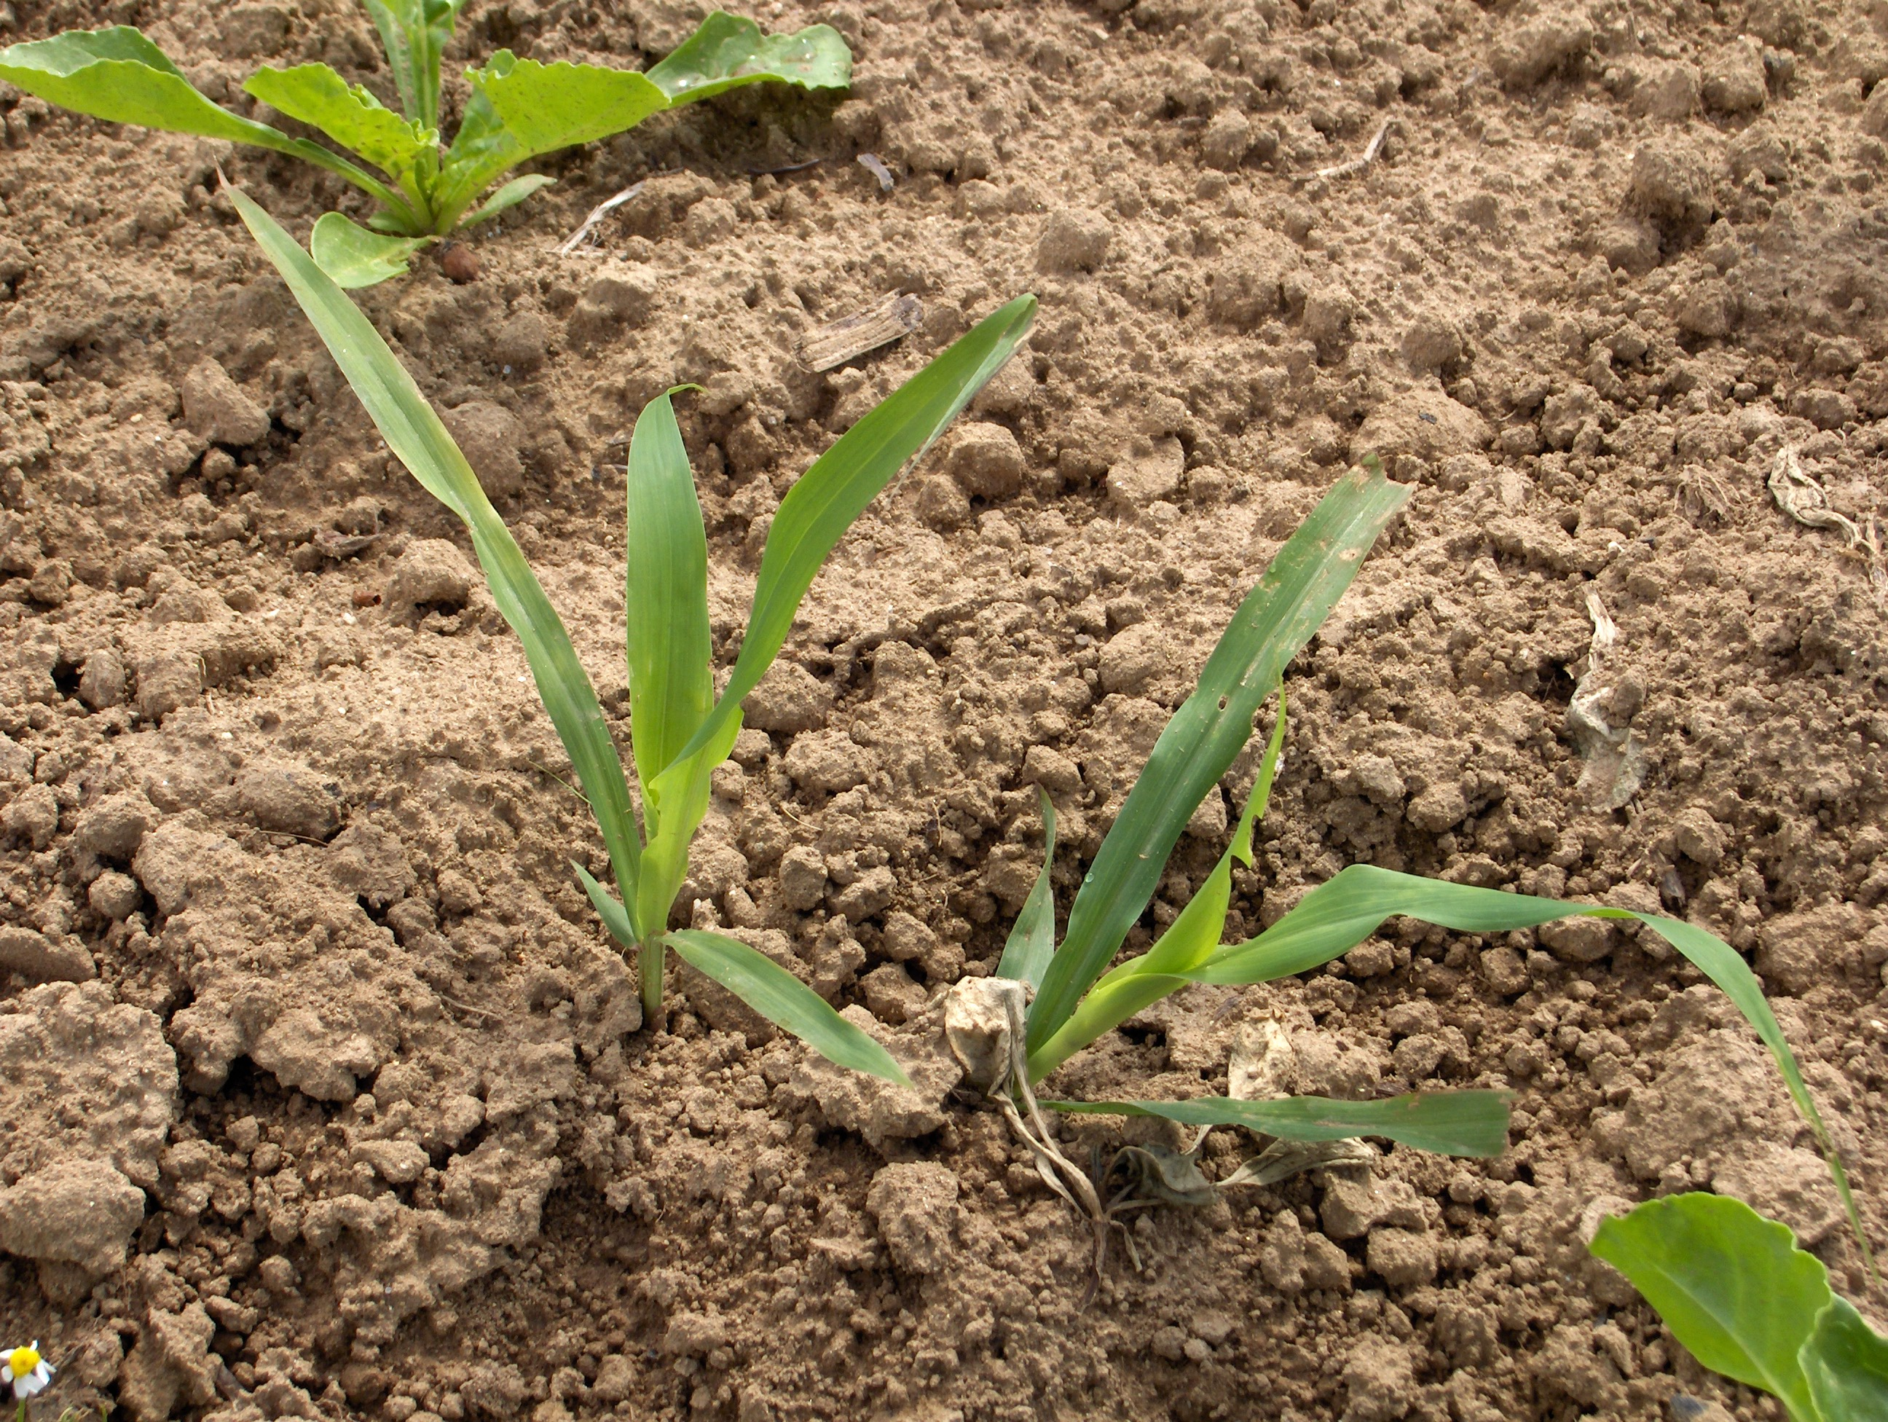
Νεαρά σπορόφυτα βέλιουρα που προέρχονται από σπόρο

Slide 6
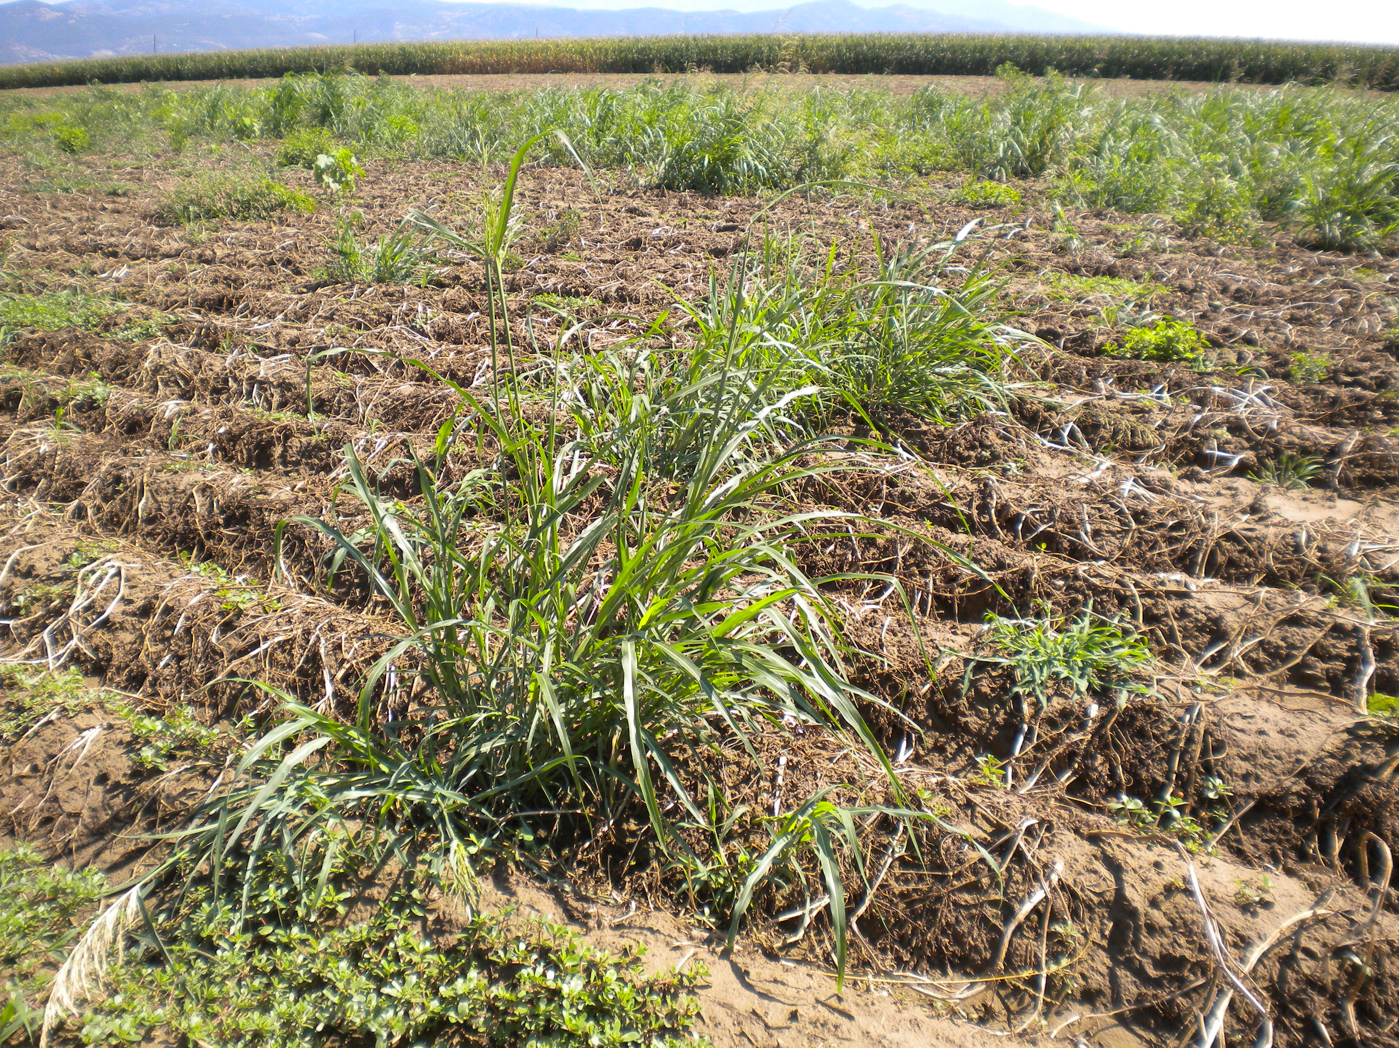
Φυτά βέλιουρα σε αγρό καλλιέργειας πατάτας

Slide 7
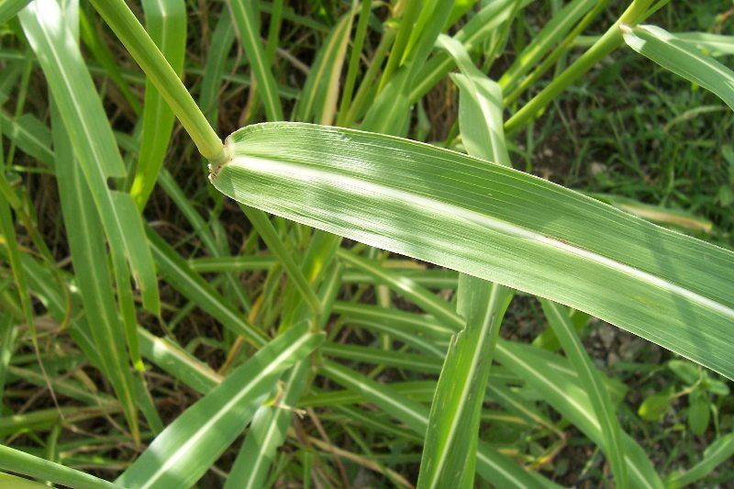
Έντονο κεντρικό νεύρο, λευκοκίτρινου χρώματος στο έλασμα φύλλου βέλιουρα

Slide 8
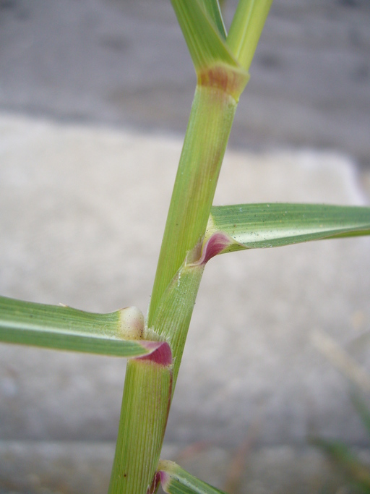
Ο κολεός είναι ερυθρόχροος, λείος, δεν έχει τρίχες και περιβάλλει πλήρως τον βλαστό

Slide 9
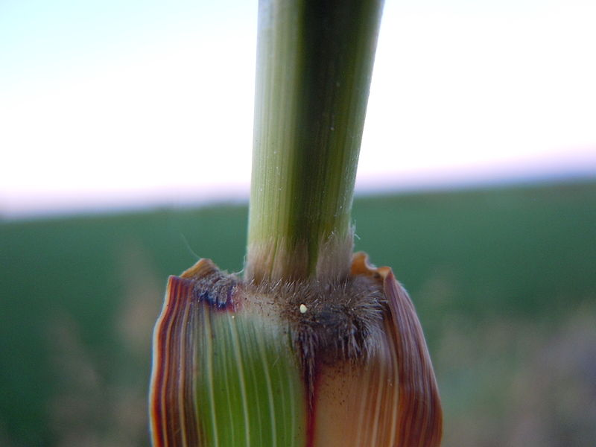
Το γλωσσίδιο είναι μεμβρανώδες, λευκό, ελαφρώς οδοντωτό και στη βάση φέρει τρίχες

Slide 10
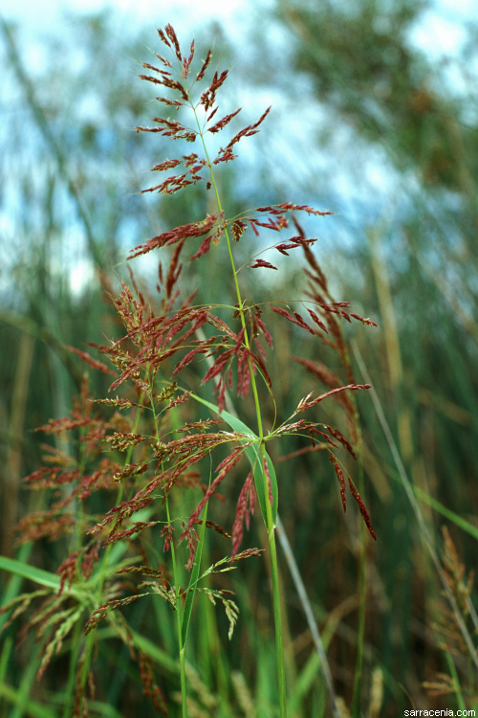
Ανοικτή, πυραμιδοειδής ταξιανθία (φόβη) φυτού βέλιουρα

Slide 11
Αγριάδα (Cynodon dactylon) ταξινομικά, οικολογικά, βιολογικά χαρακτηριστικά
Πολυετές, εαρινό, μονοκοτυλήδονο είδος, έρπουσας έκφυσης
Απαντάται σε όλες τις περιοχές της χώρας μας
Θεωρείται από τα σοβαρότερα ζιζάνια στις τροπικές και υποτροπικές χώρες
Στη χώρα μας δημιουργεί σημαντικά προβλήματα σε όλα τα ανοιξιάτικα φυτά μεγάλης καλλιέργειας, στους λαχανόκηπους, στις δενδρώδεις καλλιέργειες και στα αμπέλια
Αναπτύσσεται κατά την άνοιξη και κατά τους θερινούς μήνες, αλλά διακόπτει την άυξησή του το χειμώνα
Αναπαράγεται κυρίως με ριζώματα και στόλονες και σπανιότερα με σπόρο
Προτιμά τα ξηρά, αμμώδη και πηλώδη εδάφη
Απαντάται κυρίως σε θερμά και υγρά κλίματα και αντέχει σε συνθήκες ξηρασίας

Slide 12
Αγριάδα (Cynodon dactylon)
Μορφολογικά χαρακτηριστικά
Το καλάμι (βλαστός) είναι γκριζοπράσινο, κυλινδρικό κι έχει έρπουσα έκφυση
Δεν έχει τρίχες και το μήκος του κυμαίνεται μεταξύ 10 έως 50cm
Οι οριζόντιοι έρποντες βλαστοί (στόλωνες) φέρουν γόνατα (κόμβους) από όπου μπορούν και ριζοβολούν στο έδαφος
Ακολούθως, από τον οφθαλμό δίνουν νέους βλαστούς
Ο κολεός των φύλλων είναι ωχροκίτρινος, κυλινδρικός, κοντός και είναι καλυμμένος με τρίχες
Αγκαλιάζει το καλάμι στα κατώτερα φύλλα και στη θέση των ωτιδίων έχει λευκές τρίχες
Το γλωσσίδιο έχει αντικατασταθεί από δακτύλιο λευκών τριχών
Οι τρίχες αυτές είναι κοντύτερες από εκείνες στη θέση των ωτιδίων

Slide 13
Αγριάδα (Cynodon dactylon)
Μορφολογικά χαρακτηριστικά
Το έλασμα των φύλλων είναι γκριζοπράσινο, επίπεδο, κοντό (5-10cm) και στενό (2-5mm)
Έχει αραιές τρίχες στην άνω επιφάνεια, είναι μαλακό, ενώ το κεντρικό νεύρο δεν είναι ευδιάκριτο
Τα φύλλα διατάσσονται σε δύο κατευθύνσεις
Τα φυτά της αγριάδας ανθίζουν από τον Ιούνιο μέχρι τον Οκτώβριο
Τα άνθη φέρονται σε 3-7 λεπτούς στάχεις, οι οποίοι σχηματίζονται στην κορυφή των βλαστών
Οι στάχεις έχουν το σχήμα δακτύλων παλάμης (ταξιανθία δακτυλόμορφος στάχυς)
Στη δακτυλόμορφη διάταξη των στάχεων θεωρείται ότι οφείλεται το λατινικό όνομα του ζιζανίου Dactylon
Τα σταχύδια είναι μονανθή και φέρονται σε δύο σειρές

Slide 14
Αγριάδα (Cynodon dactylon)
Μορφολογικά χαρακτηριστικά
Ο χιτώνας δεν έχει άγανο, αλλά φέρει τρίχες
Η ρίζα είναι θυσσανώδης, με πολλά ριζώματα
Τα ριζώματα είναι σκληρά, λευκά, πεπλατυσμένα (όχι κυλινδρικά), με οξεία αιχμή στο άκρο τους
Τα ριζώματα σχηματίζονται σε μεγαλύτερο βάθος από ό,τι οι στόλωνες (πράσινοι και κυλινδρικοί)
Τα ριζώματα είναι λεία και φέρουν σε κάθε κόμβο (γόνατο) οφθαλμούς σε σχήμα σκυλόδοντου, όπως και οι στόλωνες
Εικάζεται ότι το λατινικό όνομα (Cynodon) οφείλεται στο σχήμα (σκυλόδοντο) των λευκόχροων οφθαλμών που βρίσκονται στα γόνατα (κόμβους) των ριζωμάτων

Slide 15
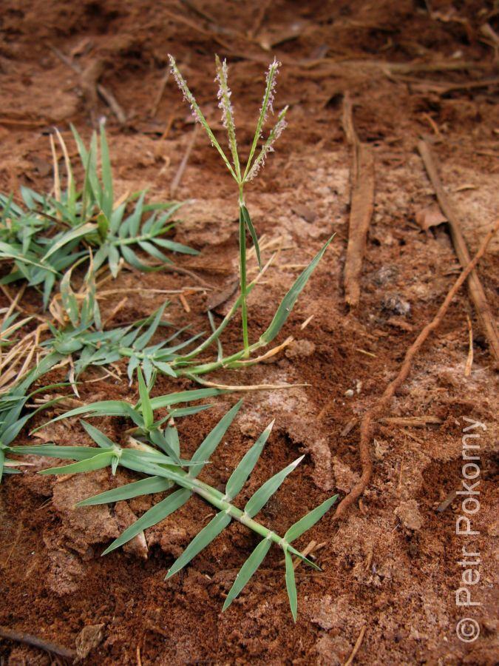
Αναπτυγμένο φυτό του ζιζανίου αγριάδα

Slide 16
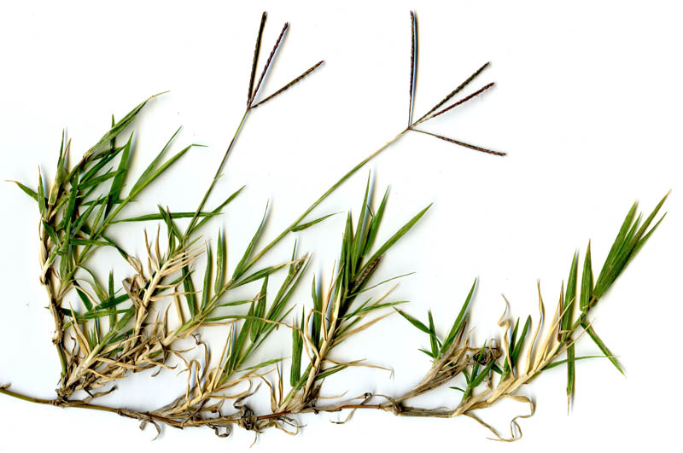
Στόλωνας φυτού αγριάδας

Slide 17
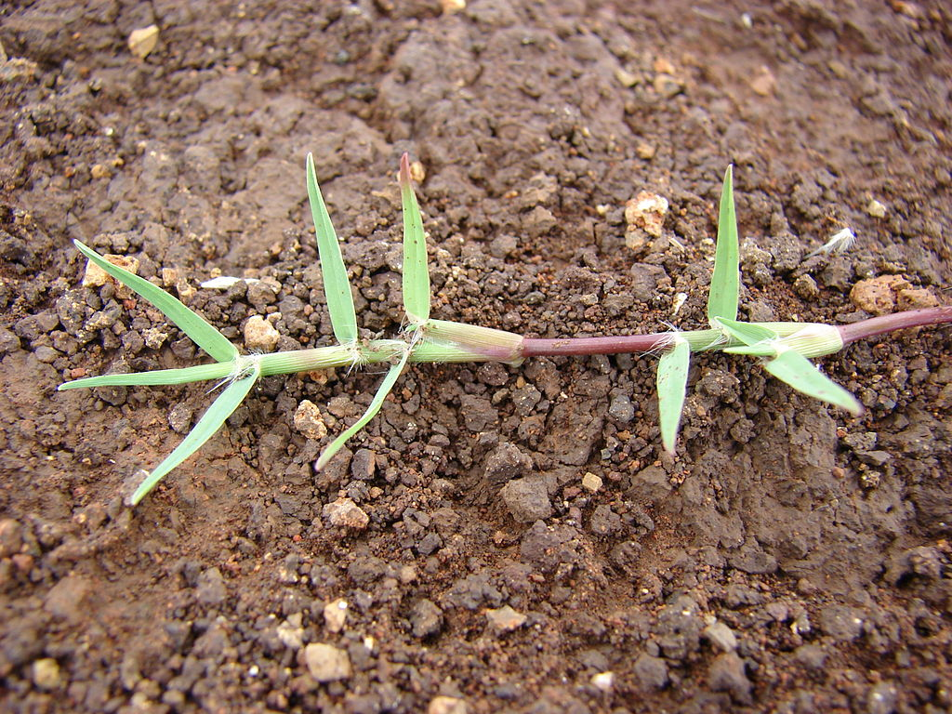
Το έλασμα των φύλλων είναι κοντό, στενό, γκριζοπράσινο, με αραιές τρίχες στην άνω επιφάνεια

Slide 18
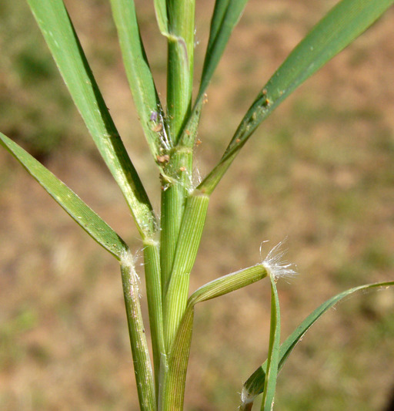
Τα ωτίδια αντικαθίστανται από δέσμη τριχών, που είναι μακρύτερες από εκείνες που βρίσκονται στη θέση του γλωσσίδιου

Slide 19
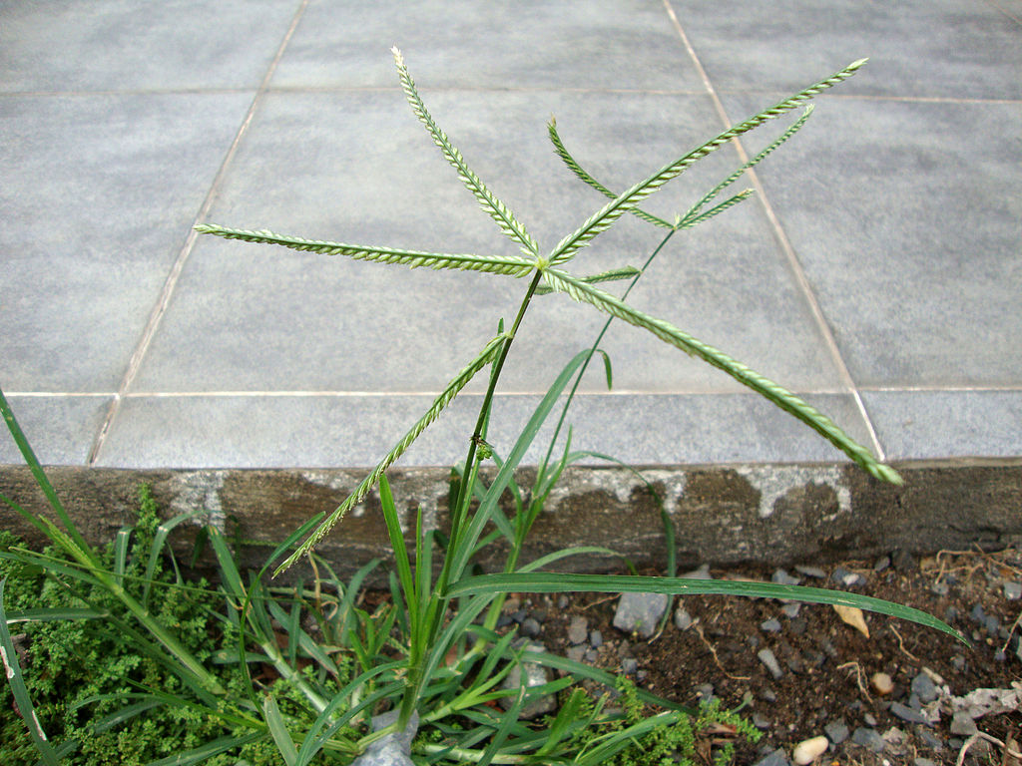
Τα άνθη φέρονται σε 3-7 λεπτούς στάχεις στην κορυφή των βλαστών και έχουν σχήμα δακτύλων παλάμης

Slide 20
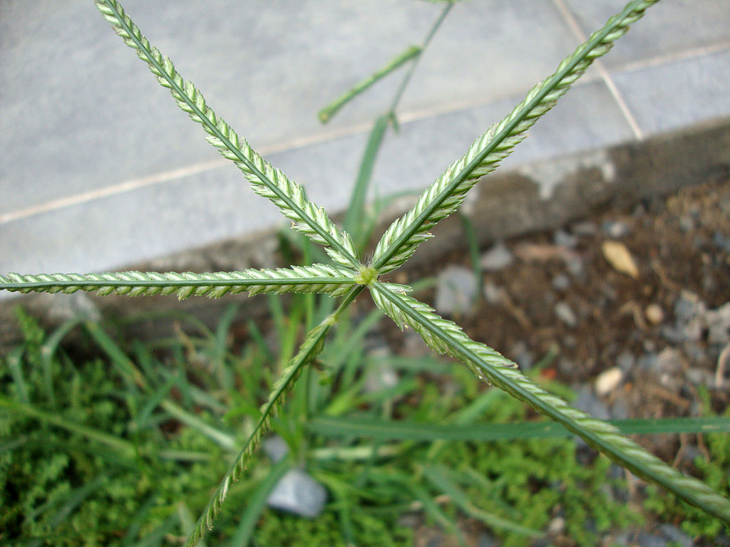
Τα σταχύδια είναι μονανθή και φέρονται σε δύο σειρές

Slide 21
Αιματόχορτο (Digitaria sanguinalis)
Ταξινομικά, οικολογικά, βιολογικά χαρακτηρισττικά
Είναι ετήσιο, εαρινό, μονοκοτυλήδονο φυτό, με όρθια ή έρπουσα έκφυση
Αναπαράγεται με σπόρους και φυτρώνει την άνοιξη και το καλοκαίρι
Είναι σοβαρό ζιζάνιο
των ανοιξιάτικων φυτών μεγάλης καλλιέργειας (αραβόσιτος, καπνός, βαμβάκι, ζαχαρότευτλα)
των λαχανοκομικών φυτών
των δενδρωδών καλλιεργειών και του αμπελιού
Προτιμά τα αμμοαργιλλώδη εδάφη και απαντάται σε θερμές και υγρές περιοχές
Χαρακτηρίζεται από μεγάλη ικανότητα αδελφώματος (αναπτύσσει πολλούς νέους βλαστούς σε σύντομο χρονικό διάστημα)

Slide 22
Αιματόχορτο (Digitaria sanguinalis)
Μορφολογικά χαρακτηρισττικά
Ο βλαστός (καλάμι) είναι πράσινος, κυλινδρικός, με ύψος 30-60cm
Τα μεσογονάτια είναι λεία, αλλά τα γόνατα είναι καλυμμένα με αραιές τρίχες
Είναι έρπουσας έκφυσης αρχικά και όρθιας έκφυσης στη συνέχεια (ανορθώνεται-γονατοειδής κάμψη των βλαστών)
Το κοινό όνομα του είδους πιθανώς να οφείλεται στο ερυθρό (κόκκινο χρώμα αίματος) που καλύπτει τα περισσότερα τμήματα των αναπτυγμένων φυτών του
Ο κολεός των φύλλων είναι πράσινος ή ερυθρός, καλυμμένος από μακριές τρίχες
Αγκαλιάζει το καλάμι στα κατώτερα φύλλα και δεν έχει ωτίδια
Το γλωσσίδιο είναι μεμβρανώδες, λευκό ή ελαφρώς ερυθρόχροο, οδοντωτό, μήκους 1-2mm

Slide 23
Αιματόχορτο (Digitaria sanguinalis)
Μορφολογικά χαρακτηρισττικά
Το έλασμα των φύλλων είναι πράσινο ή ερυθρό, επίπεδο, μικρού μήκους (κοντό, πλατύ, μυτερό)
Καλύπτεται με μεταξωτές τρίχες και στις δύο πλευρές του
Τα φύλλα έχουν ευδιάκριτο κεντρικό νεύρο, ερυθρόλευκου χρωματισμού και διατάσσονται σε δύο κατευθύνσεις
Τα φυτά του ζιζανίου ανθίζουν το διάστημα από Ιούλιο μέχρι Σεπτέμβριο
Τα άνθη φέρονται σε 4-10 στάχεις σχήματος δακτύλων παλάμης (ταξιανθία, δακτυλόμορφος στάχυς)
Οι στάχεις είναι μακρύτεροι σε μήκος από τους αντίστοιχους του είδους αγριάδα (Cynodon dactylon)
Τα λέπυρα καλύπτονται από τρίχες κι ο χιτώνας καταλήγει σε άγανο
Η ρίζα των φυτών του ζιζανίου είναι θυσσανωτή

Slide 24
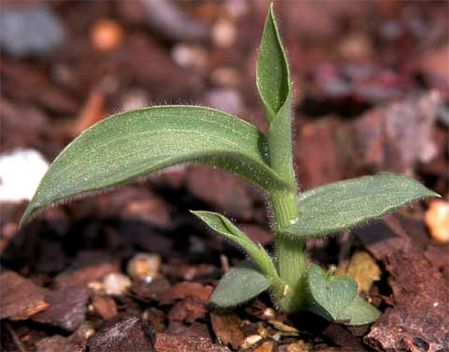
Νεαρό φυτάριο αιματόχορτου καλυμένο εξ’ ολοκλήρου από ευδιάκριτες τρίχες

Slide 25
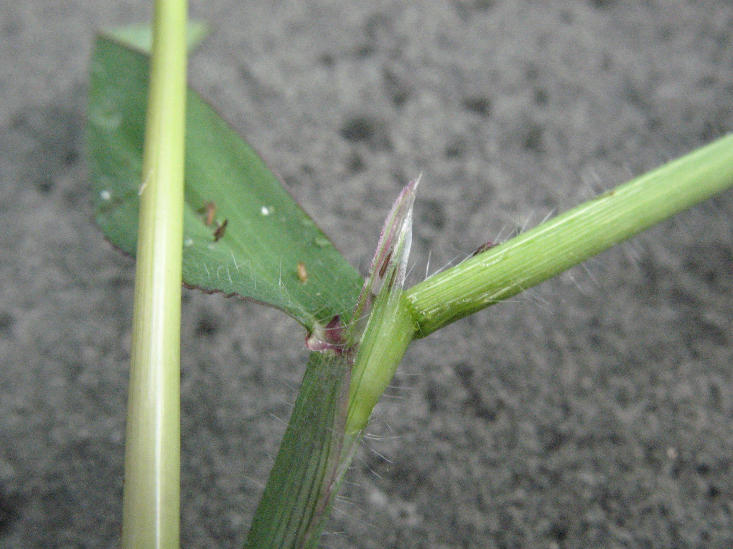
Απουσία ωτιδίων και λεπτό, μεμβρανώδες γλωσσίδιο αιματόχορτου

Slide 26
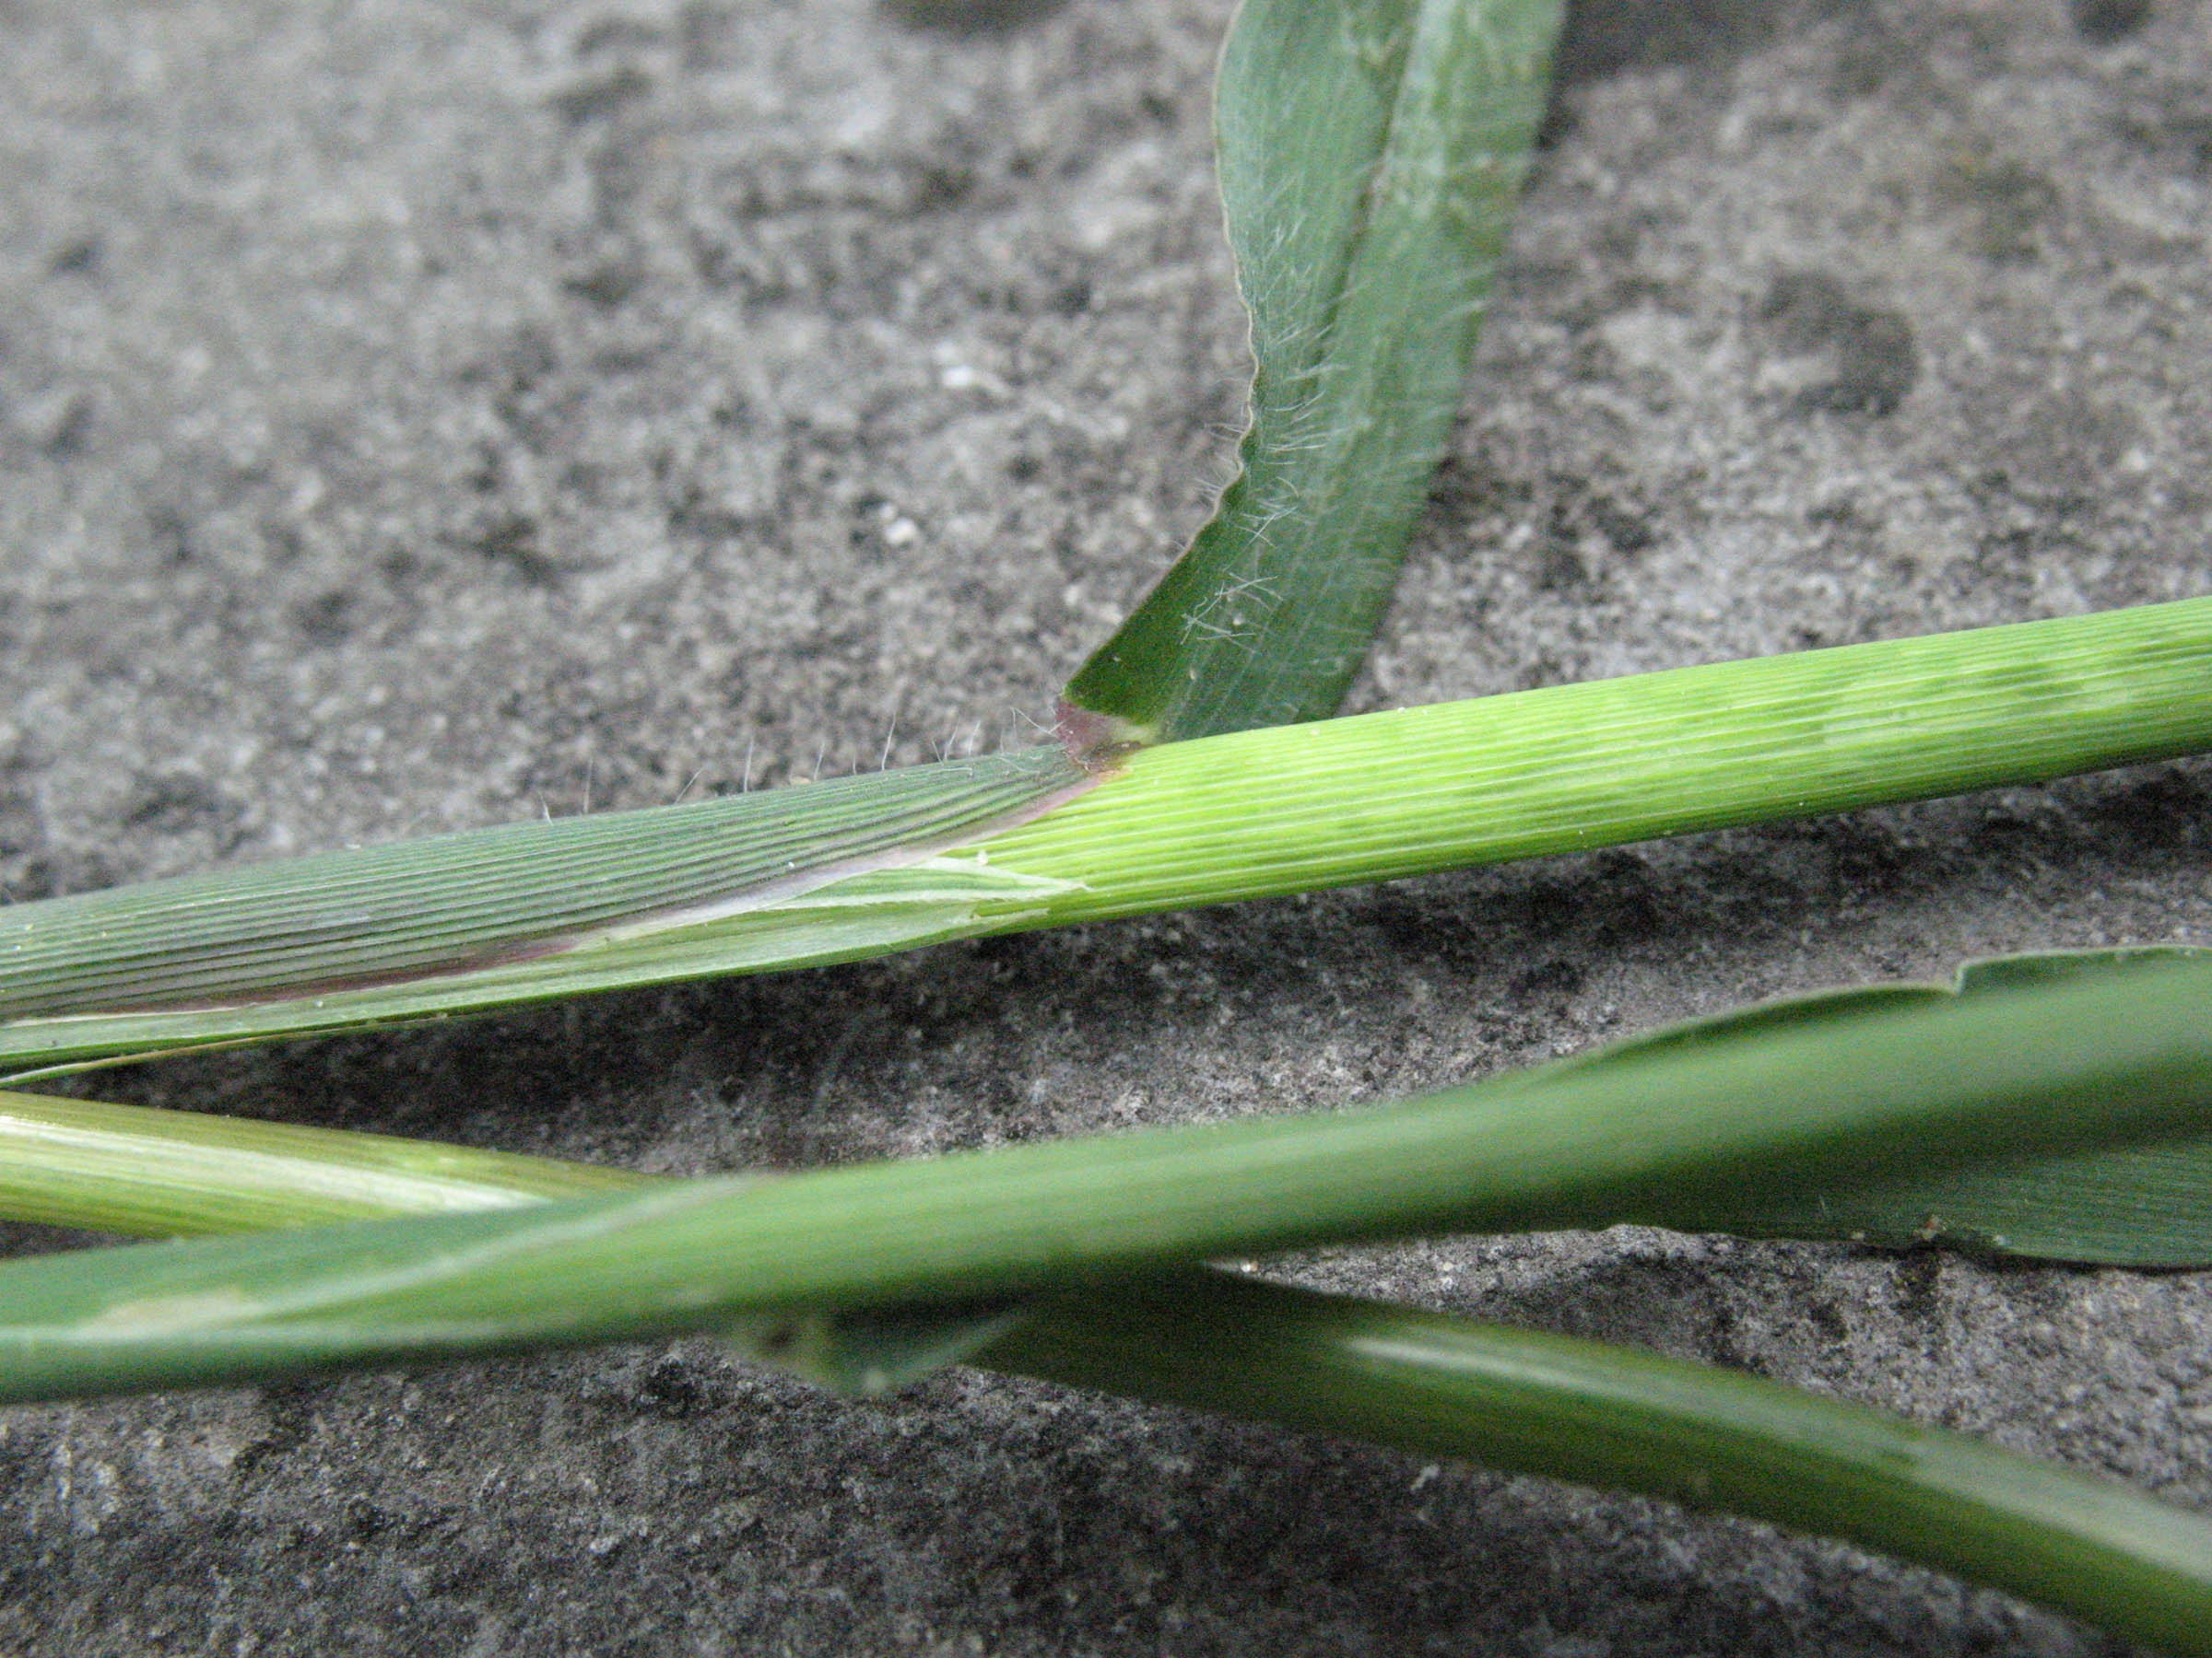
Λεπτομέρεια κολεού φύλλου του ζιζανίου αιματόχορτο
Διακρίνονται οι τρίχες που καλύπτουν το έλασμα του φύλλου

Slide 27
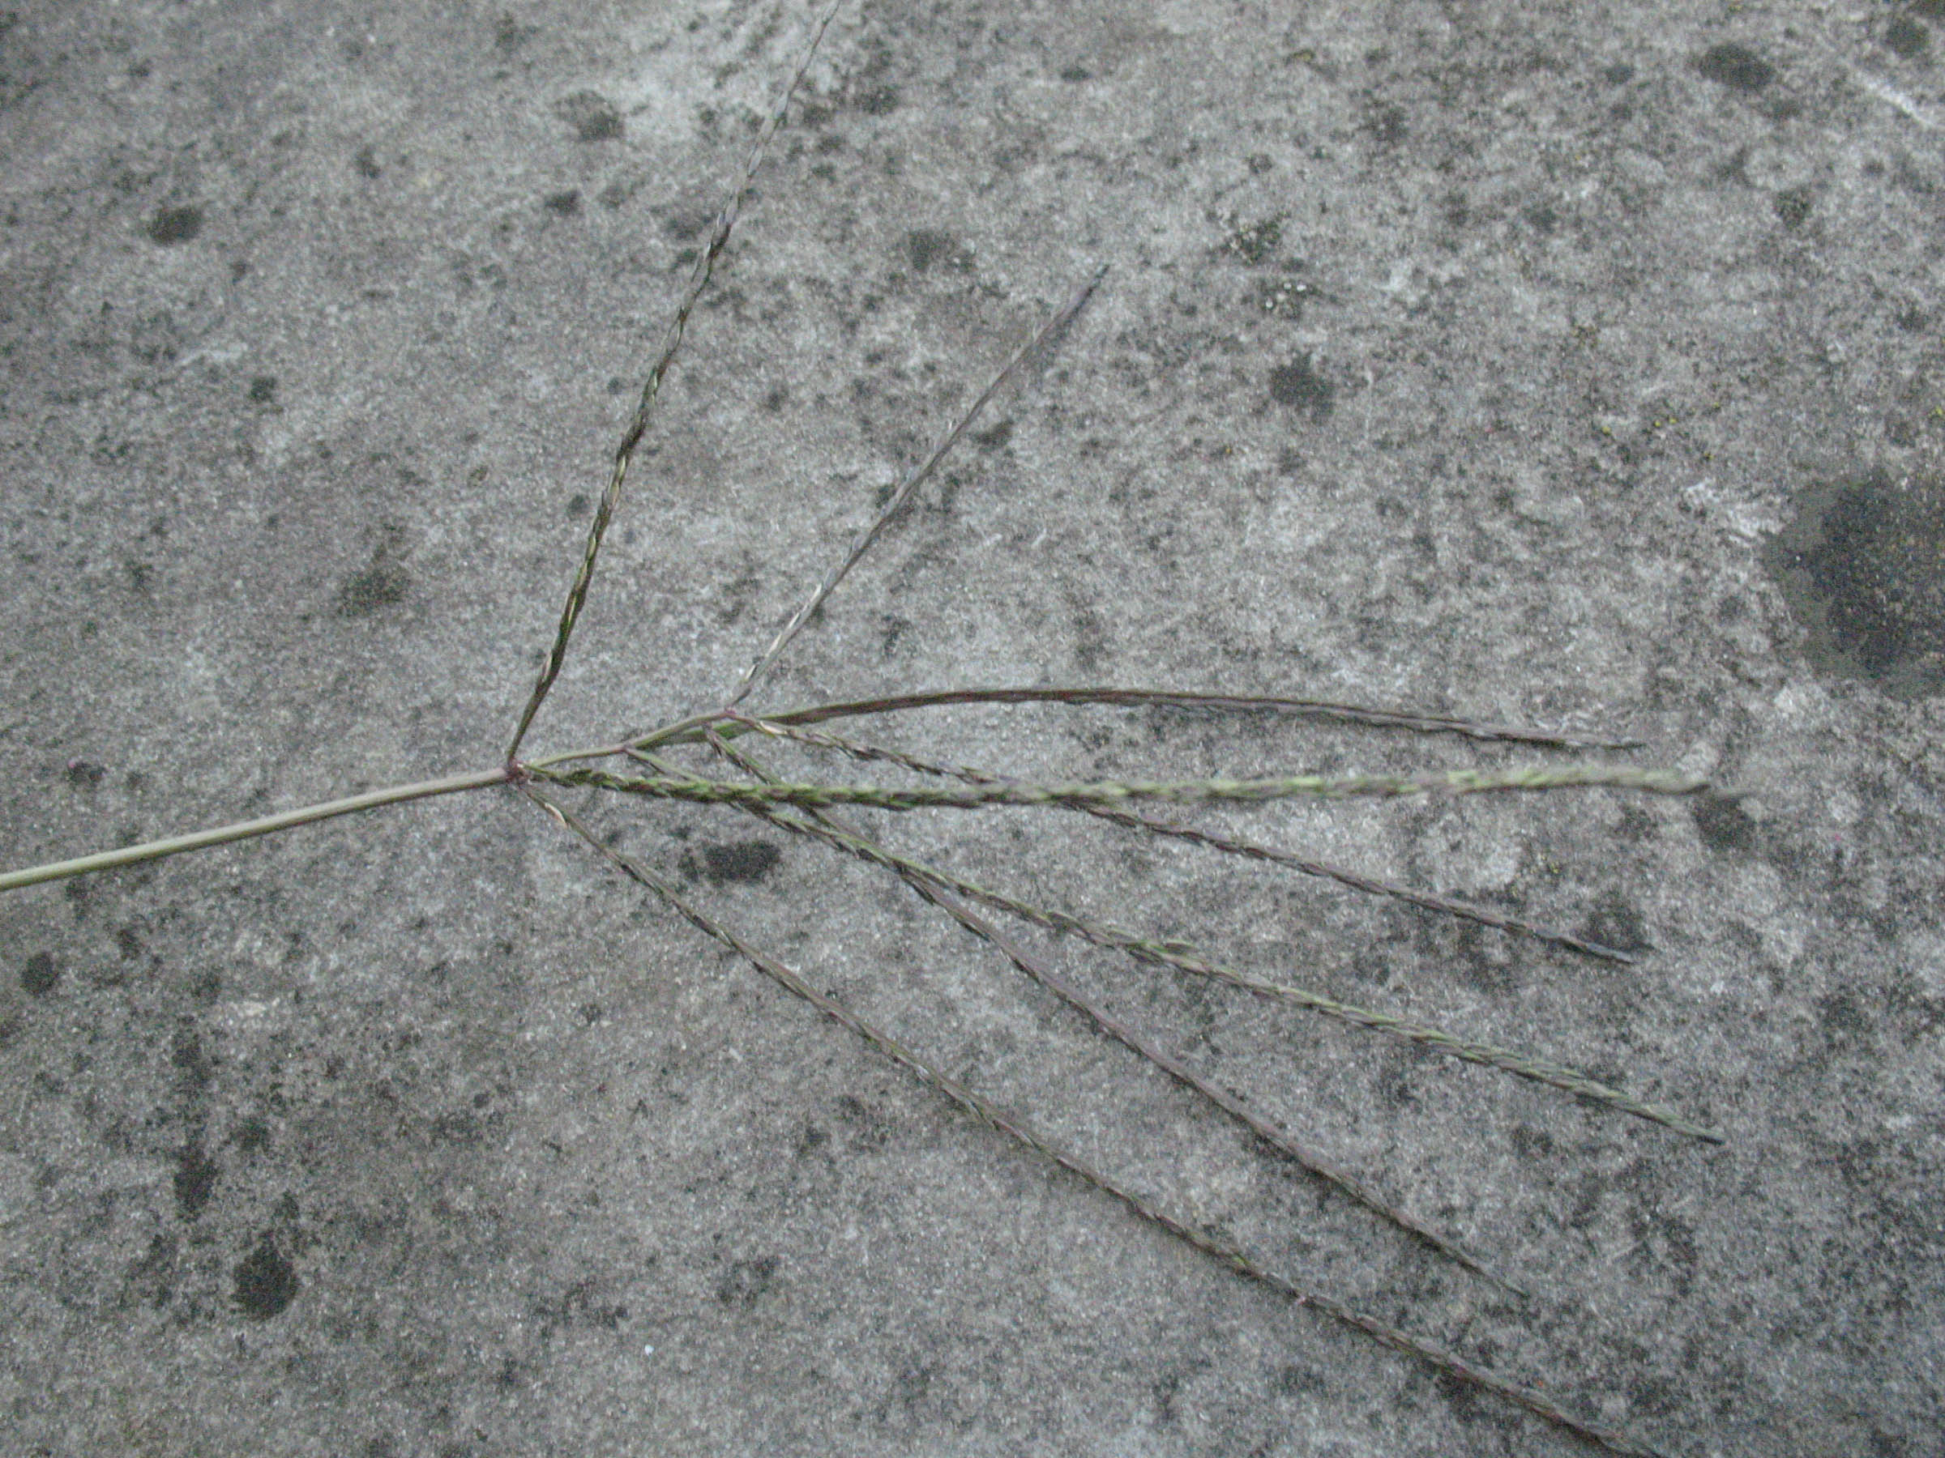
Η ταξιανθία είναι κόκκινος, δακτυλόμορφος στάχυς

Slide 28
Μουχρίτσα (Echinochloa crus-galli)
Ταξινομικά, βιολογικά, οικολογικά χαρακτηριστικά
Eίναι ετήσιο, εαρινό, μονοκοτυλήδονο φυτό
Απαντάται με μεγάλη συχνότητα στη χώρα μας
Απαντάται στην καλλιέργεια του ρυζιού, στα ανοιξιάτικα φυτά μεγάλης καλλιέργειας (αραβόσιτος, βαμβάκι, ζαχαρότευτλα, μηδική), στις λαχανοκομικές καλλιέργειες, καθώς και σε δενδρώδεις και θαμνώδεις καλλιέργειες
Φυτρώνει ευκολότερα σε αγρούς ορυζώνων με μικρό ύψος νερού και αδυνατεί να επιβιώσει σε συνθήκες κατάκλυσης (σε σύγκριση με τα είδη μουχρίτας του ρυζιού)
Αναπαράγεται με σπόρους και φυτρώνει την άνοιξη και το καλοκαίρι

Slide 29
Μουχρίτσα (Echinochloa crus-galli)
Μορφολογικά χαρακτηριστικά
Προτιμά κυρίως τα θερμά, υγρά, πλούσια σε θρεπτικά στοιχεία εδάφη
Έχει μεγάλη ικανότητα αδερφώματος
Τα φυτά του ζιζανίου έχουν όρθια ή έρπουσα έκφυση
Τα νεαρά φυτά έχουν βλαστούς πεπλατυσμένους, με πλάγια έκφυση (αποκτούν σχήμα ροζέτας)
Στα υπόλοιπα είδη μουχρίτσας στην καλλιέργεια του ρυζιού η έκφυσή τους είναι ελαφρώς πλάγια μέχρι όρθια
Το καλάμι είναι πράσινο, κυλινδρικό ή πεπλατυσμένο

Slide 30
Μουχρίτσα (Echinochloa crus-galli)
Μορφολογικά χαρακτηριστικά
Το μήκος του κυμαίνεται μεταξύ 70 έως 150cm
Ο κολεός των φύλλων είναι πράσινος (είναι ερυθρός ή ιώδης στα κατώτερα φύλλα), λείος και δεν έχει τρίχες
Ο κολεός δεν αγκαλιάζει το καλάμι στα κατώτερα φύλλα
Ο κολεός δεν έχει ωτίδια, ούτε γλωσσίδιο
Το έλασμα των φύλλων είναι γυαλιστερό, επίπεδο, μακρύ και φαρδύ, χωρίς τρίχες
Σε ορισμένους βιότυπους υπάρχουν τρίχες στη βάση του ελάσματος

Slide 31
Μουχρίτσα (Echinochloa crus-galli)
Μορφολογικά χαρακτηριστικά
Τα φύλλα έχουν σκούρο πράσινο χρώμα (στα άλλα είδη μουχρίτσας έχουν ανοικτότερο πράσινο χρώμα)
Το έλασμα των φύλλων έχει πλάγια και προς τα κάτω κλίση, ενώ στα άλλα είδη μουχρίτας είναι όρθιο και σχεδόν παράλληλο (κολλημένο) στο βλαστό
Το έλασμα των φύλλων δεν έχει ευδιάκριτο κεντρικό νεύρο
Τα φύλλα διατάσσονται σε δύο κατευθύνσεις
Η ταξιανθία είναι πρασινωπή ή ερυθρόχροη, ωοειδής φόβη
Ο χιτώνας στους περισσότερους βιότυπους του ζιζανίου καταλήγει σε άγανο
Το ζιζάνιο ανθοφορεί από τον Ιούνιο μέχρι το Σεπτέμβριο
Η ρίζα είναι θυσσανωτή

Slide 32
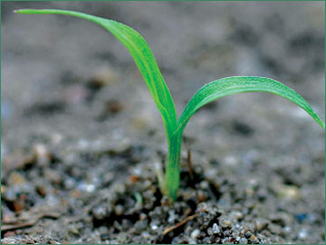
Νεαρό φυτό μουχρίτσας (Echinochloa crus-gali)

Slide 33
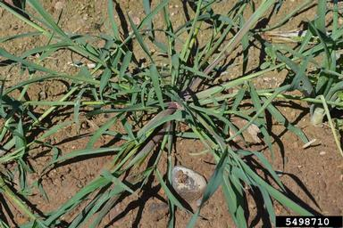
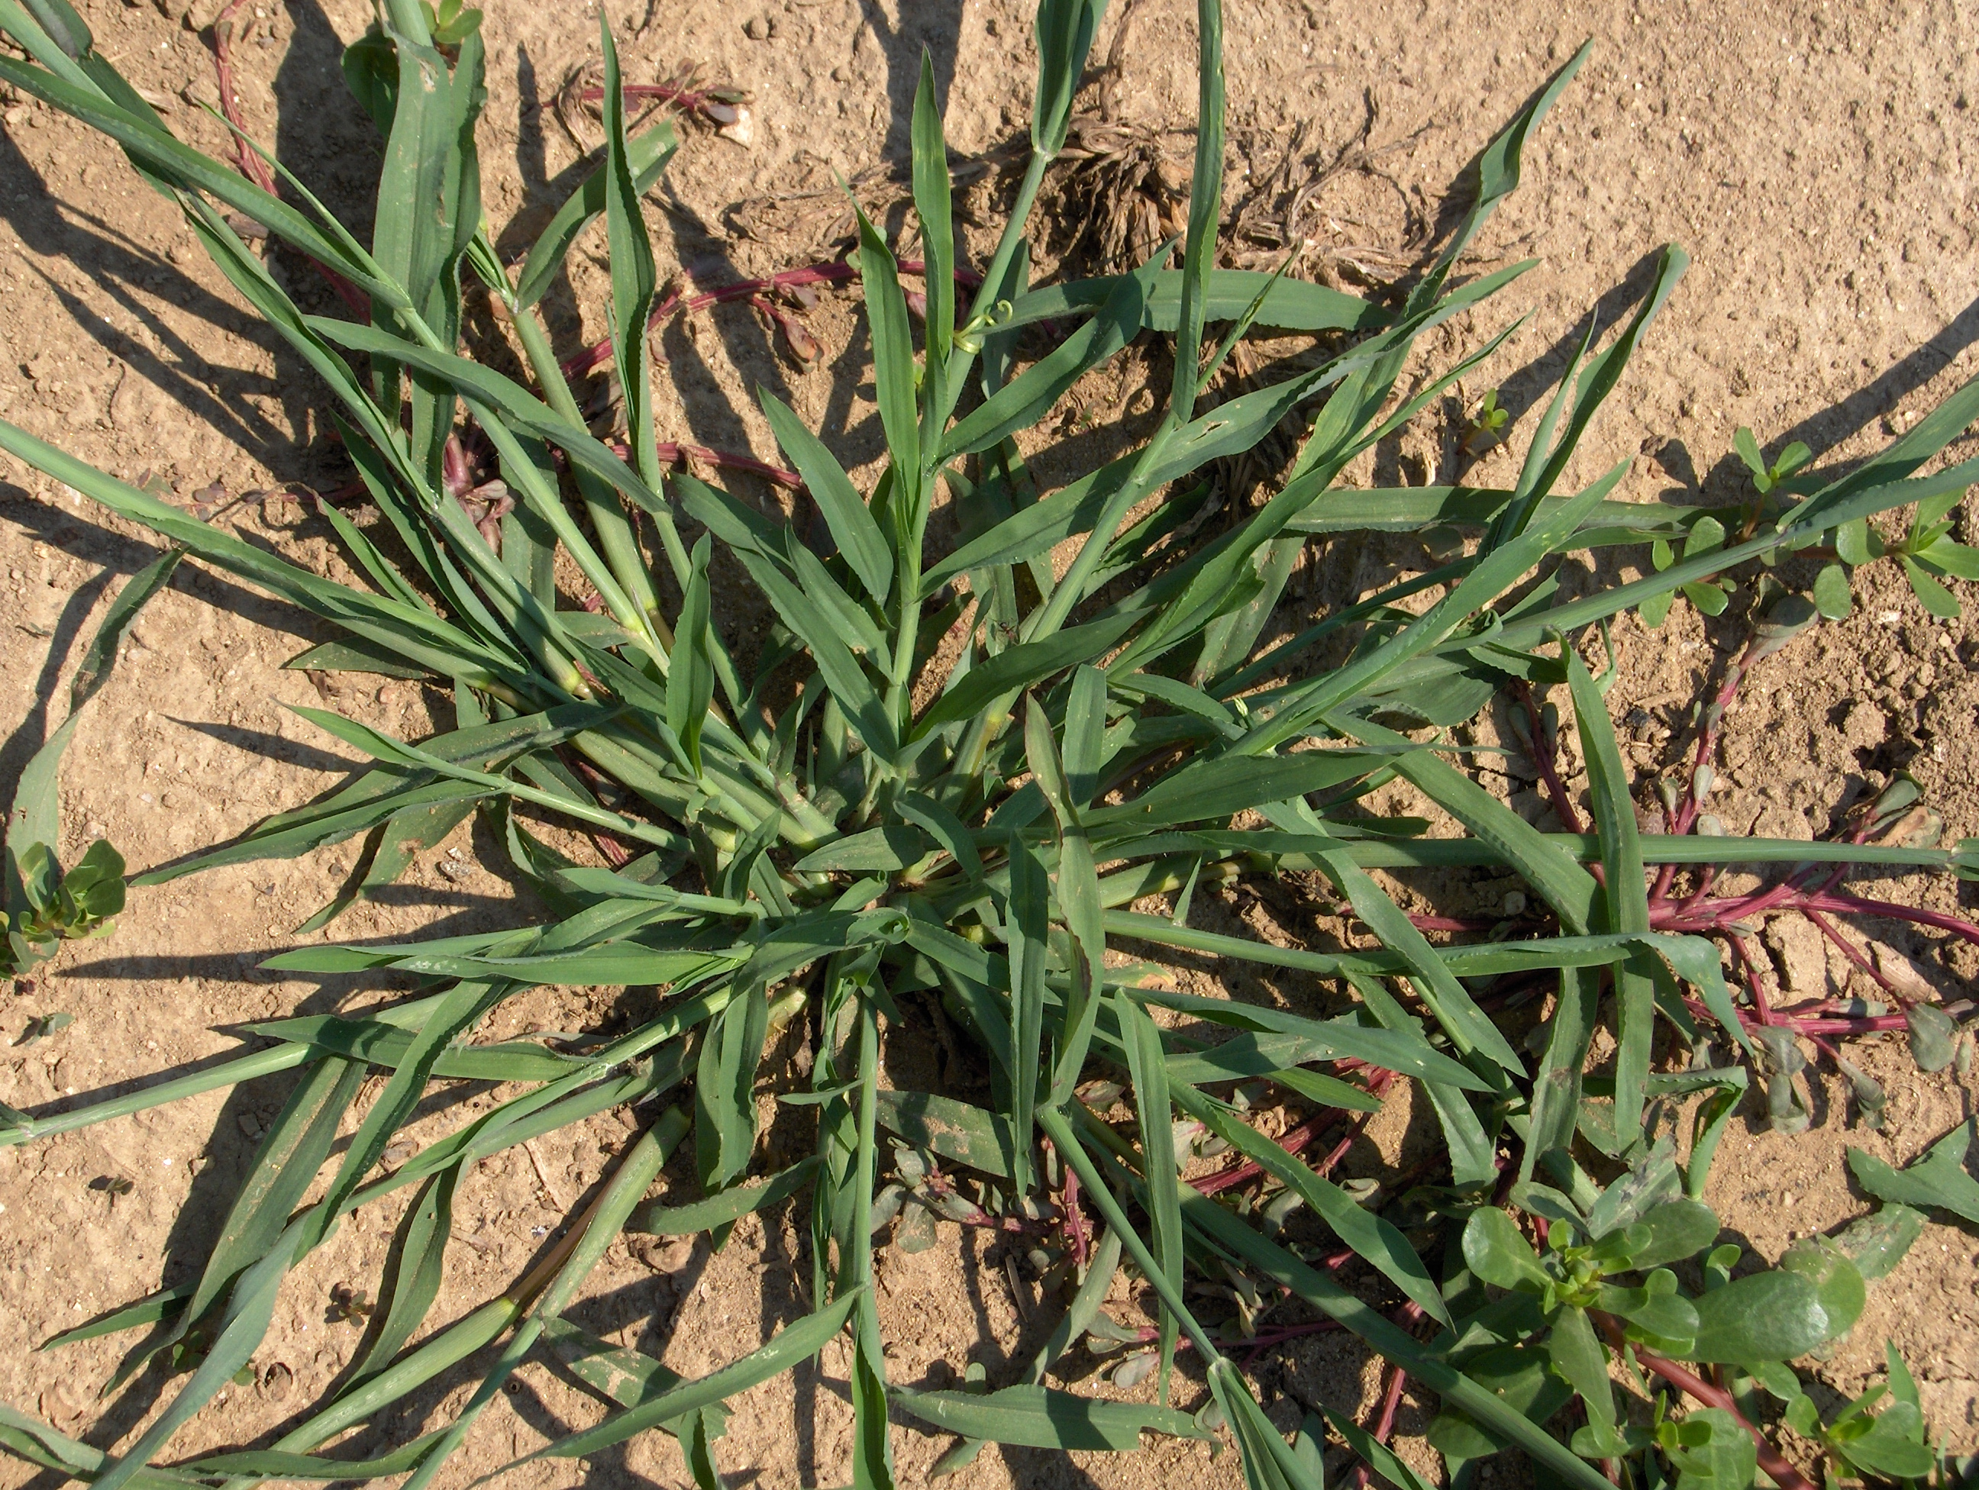
Ακτινωτή ανάπτυξη φυτών μουχρίτσας όταν απουσιάζουν γειτονικά φυτά για να ‘προκαλέσουν’ πλάγια ή όρθια έκφυση

Slide 34
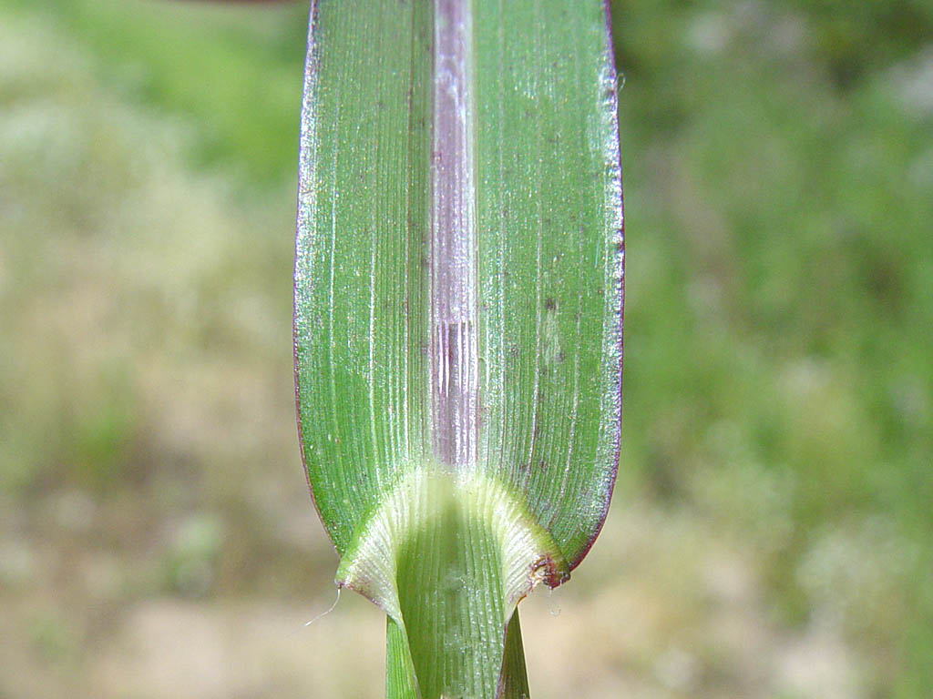
Απουσία γλωσσιδίου, ωτιδίου και τριχών στον κολεό και το έλασμα φύλλου μουχρίτσας

Slide 35
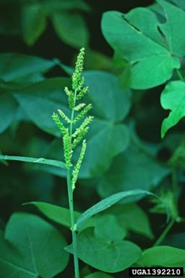
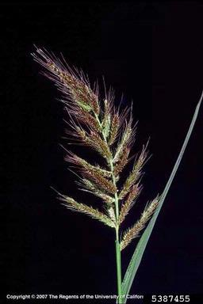
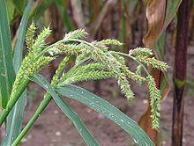
Υπάρχει έντονη παραλλακτικότητα μεταξύ των φυτών
(μεγάλος αριθμός ‘βιοτύπων’/΄υβριδίων’ του ζιζανίου)

Slide 36
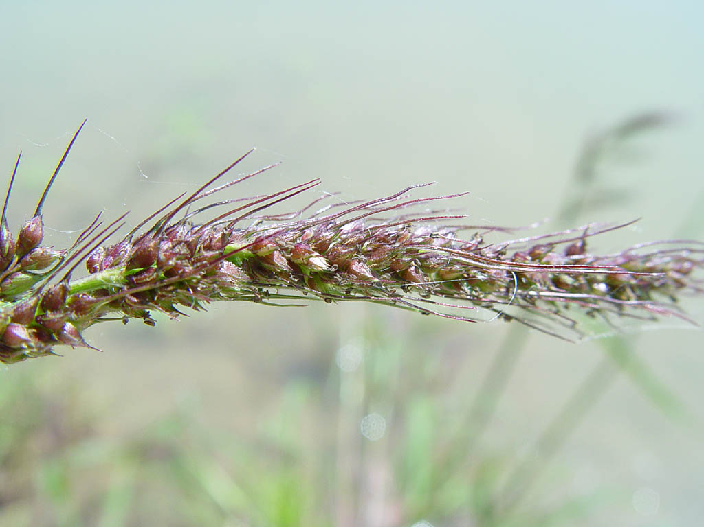
Ορισμένοι βιότυποι μουχρίτσας έχουν σταχύδια με άγανο μεγάλου μήκους

Slide 37
Echinochloa oryzicola (Μουχρίτσα όρθια)
Ταξινομικά, οικολογικά, βιολογικά χαρακτηριστικά
Ετήσιο θερινό είδος
Απαντάται με μικρότερη συχνότητα από το είδος E. crus-galli
στους ορυζώνες και σε ανοιξιάτικες καλλιέργειες
Οι σπόροι του φυτρώνουν πιο αργά από από τους σπόρους του είδους E. crus-galli
Γι’ αυτό οι ορυζοκαλλιεργητές την ονομάζουν όψιμη ή κίτρινη μουχρίτσα
Έχει μεγάλη ικανότητα αδελφώματος, όπως και το είδος E. crus-galli
Παρουσιάζει μεγάλη ποικιλία βιοτύπων, μερικοί από τους οποίους δεν διακρίνονται εύκολα από τους βιότυπους των άλων ειδών

Slide 38
Echinochloa oryzicola (Μουχρίτσα όρθια)
Μορφολογικά χαρακτηριστικά
Νεαρά φυτά με βλαστούς (αδέλφια-καλάμια) πεπλατυσμένους
Οι βλαστοί έχουν ελαφρώς πλάγια μέχρι όρθια έκφυση
Έλασμα φύλλων φαρδύ, χρώματος ανοικτού πράσινου (συνήθως ανοικτότερο από τα φύλλα του είδους E. crus-galli)
Το έλασμα έχει όρθια έκφυση (ενώ στο είδος E. crus-galli έχει πλάγια και προς τα κάτω κλίση)
Το έλασμα είναι ελαφρά διπλωμένο σε όλο το μήκος του (σχήμα βάρκας)
Είναι γυαλιστερό, συνήθως χωρίς τρίχες (ορισμένοι βιότυποι φέρουν τρίχες στα περιθώρια της βάσης των φύλλων)
Ωτίδια δεν υπάρχουν

Slide 39
Echinochloa oryzicola (Μουχρίτσα όρθια)
Μορφολογικά χαρακτηριστικά
Γλωσσίδιο δεν υπάρχει
Βλαστοί στα πρώτα στάδια ανάπτυξης με ελαφρώς πλάγια μέχρι όρθια έκφυση (πλάγια στο είδος E.crus-galli)
Οι βλαστοί στα επόμενα στάδια ανάπτυξης είναι όρθιοι και αποκτούν ύψος 90-130cm
Το είδος ανθίζει από Ιούνιο μέχρι Σεπτέμβριο
Η ταξιανθία είναι ανοικτή φόβη (οι επί μέρους διακλαδώσεις της δεν είναι κολλημένες στον κεντρικό άξονα)
Είναι όρθια ή ελαφρώς κυρτή προς τα κάτω, συνήθως πράσινου χρώματος
Μερικοί βιότυποι φέρουν ταξιανθία ερυθρού χρώματος

Slide 40
Echinochloa oryzicola (Μουχρίτσα όρθια)
Μορφολογικά χαρακτηριστικά
Τα λέπυρα των ανθιδίων φέρουν συνήθως λευκά στίγματα
Αντίθετα, τα λέπυρα στο είδος E. crus-galli έχουν ερυθρά στίγματα
Τα ανθίδια είναι ελαφρώς μεγαλύτερα από εκείνα του είδους E. crus-galli
Ο χιτώνας των ανθιδίων μερικών βιοτύπων καταλήγει σε άγανο, ενώ σε άλλους βιότυπους όχι

Slide 41
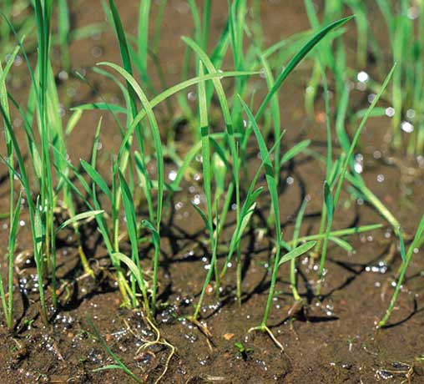
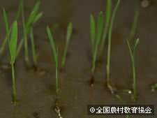
Νεαρά σπορόφυτα του είδους μουχρίτσα όρθια

Slide 42
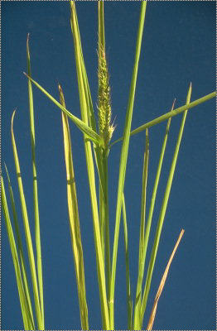
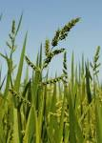
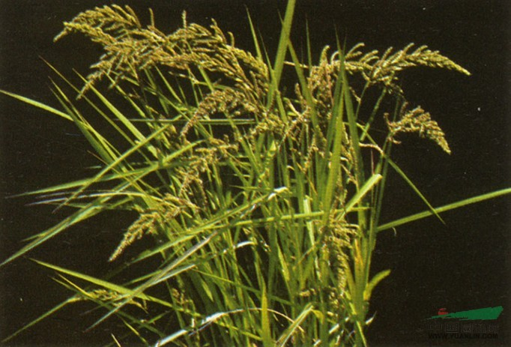
Η ταξιανθία είναι όρθια ή ελαφρώς κυρτή προς τα κάτω και οι διακλαδώσεις της δεν είναι κολλημένες στον κεντρικό άξονα

Slide 43
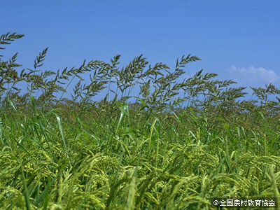
Πυκνός πληθυσμός φυτών του είδους
Echinochloa oryzicola εντός καλλιέργειας ρυζιού

Slide 44
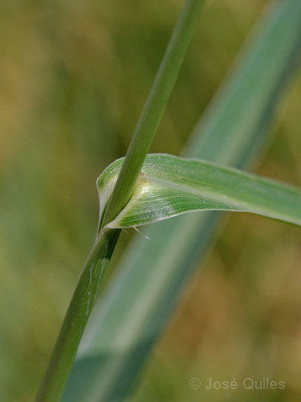
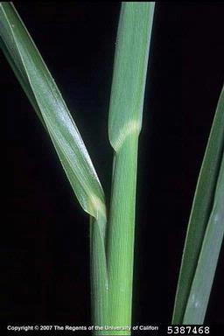
Κολεός και έλασμα φύλλων χωρίς τρίχες, απουσία γλωσσιδίου και ωτιδίου, παρουσία αραιών τριχών στο περιθώριο του ελάσματος

Slide 45
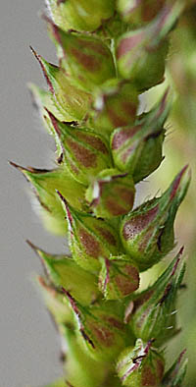
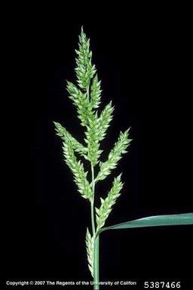
Aσφαλές διαγνωστικό χαρακτηριστικό είναι το μεγαλύτερο μέγεθος των σπόρων στο είδος E. οryzicola, από εκείνο της κοινής μουχρίτσας (E. crus-galli)

Slide 46
Μουχρίτσα ορυζοειδής (Echinochloa oryzoides)
Ταξινομικά, οικολογικά, βιολογικά, μορφολογικά χαρακτηριστικά
Ετήσιο θερινό είδος
Αναπτύσσεται αποκλειστικά σε ορυζώνες και όχι σε άλλες ανοιξιάτικες καλλιέργειες
Έλασμα των φύλλων φαρδύ, χρώματος ανοικτού πράσινου (όπως και στο είδος μουχρίτσα όρθια)
Παρουσιάζει ελαφρώς πλάγια κλίση και είναι ελαφρώς διπλωμένο σε όλο το μήκος του
Έλασμα γυαλιστερό και συνήθως χωρίς τρίχες
Μερικοί βιότυποι φέρουν τρίχες στα περιθώρια της βάσης των φύλλων
Ωτίδια δεν υπάρχουν
Γλωσσίδιο δεν υπάρχει

Slide 47
Σετάρια πράσινη
(Setaria viridis)
Eίναι ετήσιο, εαρινό, μονοκοτυλήδονο φυτό με όρθια ή έρπουσα έκφυση
Απαντάται με μεγαλύτερη συχνότητα στα ανοιξιάτικα φυτά μεγάλης καλλιέργειας, σε αμπέλια και σε δενδρώδεις καλλιέργειες
Είναι περισσότερο ανθεκτικό στην ξηρασία από τα άλλα δύο είδη σετάριας [Setaria verticillata (σετάρια σπονδυλωτή), S. pumila (σετάρια κίτρινη)]
Αναπαράγεται με σπόρους, φυτρώνει την άνοιξη και το καλοκαίρι
Χαρακτηρίζεται από πάρα πολύ μεγάλη ικανότητα αδερφώματος
Προτιμά κυρίως θερμά, υγρά και πλούσια σε θρεπτικά στοιχεία, αμμοπηλώδη εδάφη

Slide 48
Σετάρια πράσινη
(Setaria viridis)
Μορφολογικά χαρακτηριστικά
Το καλάμι είναι πράσινο, κυλινδρικό ή πεπλατυσμένο, ύψους 30-60cm
Έχει όρθια ή έρπουσα έκφυση. Ορισμένες φορές κάμπτεται στη βάση αρχικώς και στη συνέχεια ανορθώνεται
Το καλάμι δεν έχει τρίχες
Ο κολεός των φύλλων είναι μερικώς κλειστός (κολεός των κατώτερων φύλλων δεν περιβάλλει πλήρως τον βλαστό)
Είναι πράσινος, λείος και δεν έχει τρίχες
Δεν υπάρχουν ωτίδια
Το γλωσσίδιο έχει αντικατασταθεί από θύσσανο τριχών
Το έλασμα των φύλλων είναι πράσινο, επίπεδο, μακρύ και στενό (3-7mm) και δεν έχει τρίχες
Τα φύλλα έχουν λεία υφή και ευδιάκριτο κεντρικό νεύρο

Slide 49
Σετάρια πράσινη
(Setaria viridis)
Μορφολογικά χαρακτηριστικά
Τα φύλλα διατάσσονται σε δύο κατευθύνσεις
Η ταξιανθία είναι κιτρινοπράσινη, κυλινδρική και ελαφρώς ελλειψοειδής, πυκνή, όρθια, σταχυόμορφη φόβη
Κάθε σταχύδιο φέρει ένα γόνιμο και ένα άγονο ανθίδιο
Ο χιτώνας δεν καταλήγει σε άγανο
Τα σταχύδια της ταξιανθίας καλύπτονται από μαλακές τρίχες οι οποίες δεν της επιτρέπουν να αγκιστρώνεται στα ρούχα των ανθρώπων και το τρίχωμα των ζώων
Η ρίζα του ζιζανίου είναι θυσσανωτή

Slide 50
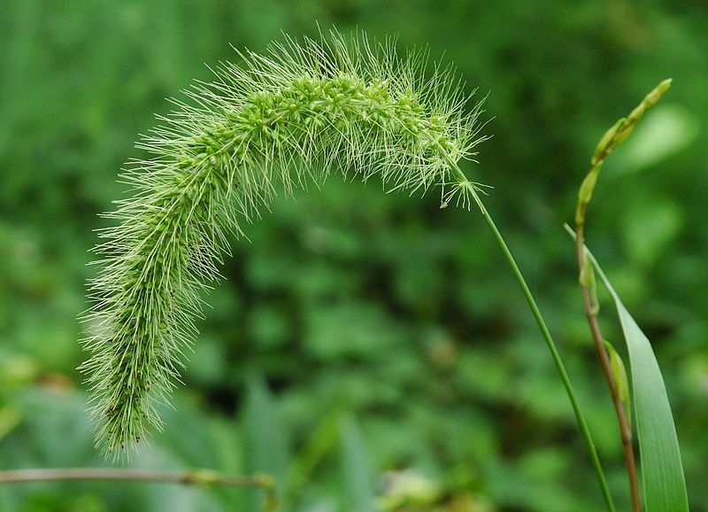
Ταξιανθία (σταχυόμορφη φόβη) του ζιζανίου σετάρια

Slide 51
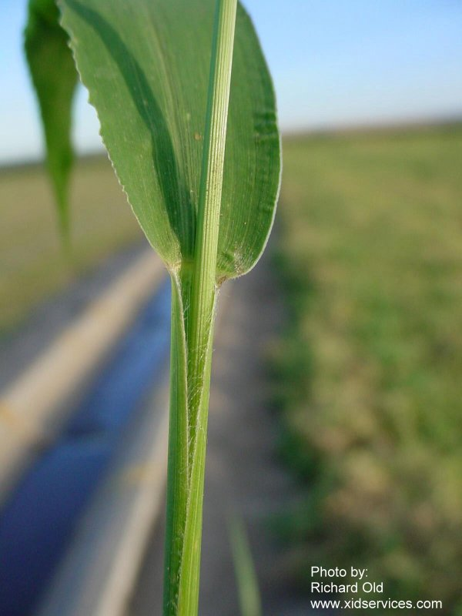
Ο κολεός στερείται ωτιδίων και δεν περιβάλλει πλήρως τον βλαστό (καλάμι)

Slide 52
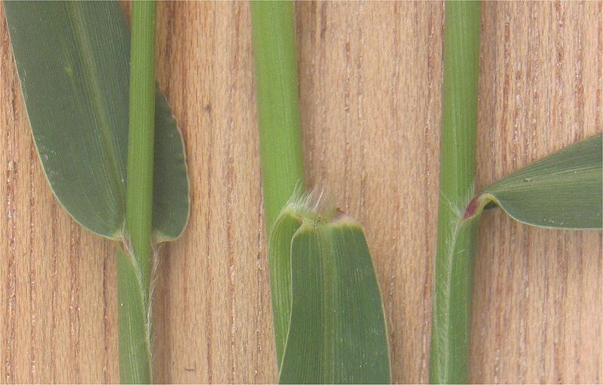
Το ωτίδιο έχει αντικατασταθεί από θύσσανο τριχών

Slide 53
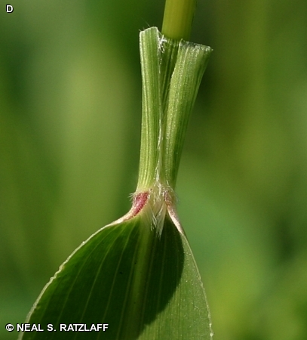
Το έλασμα των φύλλων του είδους Setaria viridis δεν έχει τρίχες

Slide 54
Ελευσίνη (Eleusine indica)
Ταξινομικά, βιολογικά και οικολογικά χαρακτηριστικά
Είναι ετήσιο, εαρινό, μονοκοτυλήδονο φυτό, με όρθια ή έρπουσα έκφυση
Αναπαράγεται με σπόρους
Παρουσιάζει ευρύτατη διάδοση σε χώρες της εύκρατης και τροπικής ζώνης
Στην Ελλάδα, απαντάται συχνά σε γκαζόν, σε καλλιέργειες κηπευτικών, μηδικής και αρδευόμενες εαρινές καλλιέργειες
Σπανιότερα, απαντάται σε δενδρώδεις καλλιέργειες
Φυτρώνει την άνοιξη και αναπτύσσεται μέχρι αργά το φθινόπωρο
Σε περιοχές με ήπιο χειμώνα, μπορεί να αναπτύσσεται όλο το χρόνο
Προτιμά ποικίλα εδάφη θερμών περιοχών

Slide 55
Ελευσίνη (Eleusine indica)
Μορφολογικά χαρακτηριστικά
Ο βλαστός (καλάμι) είναι πράσινος, κυλινδρικός ή πεπλατυσμένος, με ύψος έως 50 cm
Έχει όρθια ή έρπουσα έκφυση, μερικές φορές είναι διακλαδιζόμενος και ανορθούμενος στα κατώτερα γόνατα
Ο βλαστός δεν έχει τρίχες στην επιφάνειά του
Ο κολεός των φύλλων είναι πράσινος και έχει μακριές τρίχες στο πάνω μέρος του
Ο κολεός των κατώτερων φύλλων περιβάλλει το βλαστό (καλάμι)
Ωτίδια δεν υπάρχουν
Το γλωσσίδο είναι κοντό, μεμβρανώδες και οδοντωτό, με μακριές τρίχες στη βάση του ελάσματος

Slide 56
Ελευσίνη (Eleusine indica)
Μορφολογικά χαρακτηριστικά
Το έλασμα των φύλλων είναι επίπεδο, κοντό και στενό, λείο (ή ελαφρώς τριχωτό), με ευδιάκριτο/διογκωμένο το κεντρικό νεύρο
Τα φύλλα διατάσσονται σε δύο κατευθύνσεις
Τα φυτά του ζιζανίου ανθοφορούν από τον Ιούλιο έως τον Σεπτέμβριο
Η ταξιανθία είναι πρασινωπός και δακτυλόμορφος στάχυς και το μέγεθός του κυμαίνεται μεταξύ 4 και 15cm
Συγκεκριμένα, αποτελείται από 2-7 απλούς στάχεις τοποθετημένους σε κοινό σπόνδυλο στην κορυφή του στελέχους
Ένας στάχυς μπορεί να μην σχηματίζεται στον ίδιο σπόνδυλο, αλλά λίγο χαμηλότερα
Η ταξιανθία είναι παρόμοια με εκείνη της αγριάδας ή του αιματόχορτου

Slide 57
Ελευσίνη (Eleusine indica)
Μορφολογικά χαρακτηριστικά
Όμως, παρουσιάζει σημαντικές διαφορές στις λεπτομέρειες κατασκευής της
Ο άξονας των στάχεων στην ελευσίνη έχει
δύο πλευρές επίπεδες, χωρίς σταχύδια
δύο πλευρές κυρτές που φέρουν αντίστοιχα δύο σειρές σταχυδίων
Τα σταχύδια είναι πολυανθή (στα άλλα δύο είδη είναι μονανθή), με 3-9 γόνιμα ανθίδια, χωρίς άγανο
Η ρίζα του ζιζανίου είναι θυσσανωτή

Slide 58
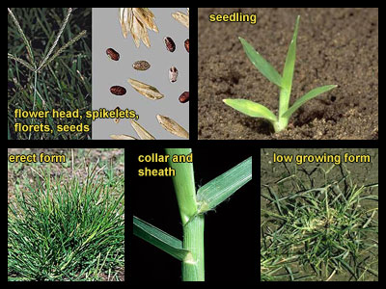
Διάφορα φαινολογικά στάδια του ζιζανίου Eleusine indica

Slide 59
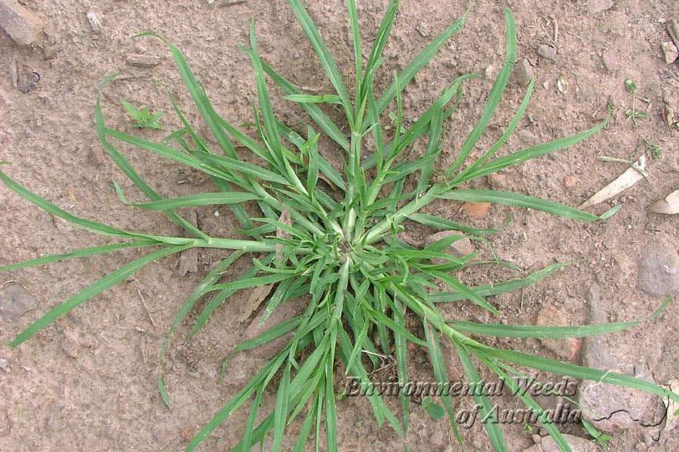
Φυτό ελευσίνης που παρουσιάζει πλάγια έκφυση (ανάπτυξη σε ακτινωτή διάταξη)

Slide 60
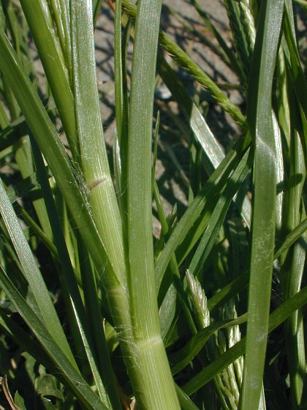
Ο κολεός των φύλλων είναι πράσινος, έχει μακριές τρίχες στο πάνω μέρος του και δεν έχει ωτίδιο

Slide 61
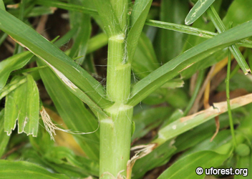
Στη βάση του ελάσματος υπάρχουν διάσπαρτες τρίχες

Slide 62
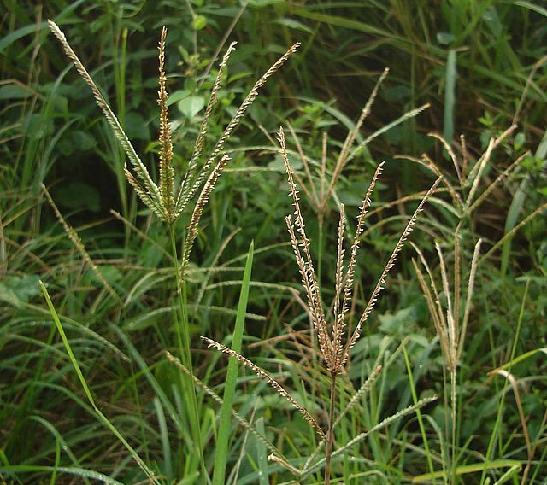
Η ταξιανθία είναι δακτυλόμορφος στάχυς, αποτελούμενος από 2-7 απλούς στάχεις, οι οποίοι συνήθως είναι τοποθετημένοι σε κοινό σπόνδυλο στην κορυφή του στελέχους των φυτών

Slide 63
Περιπλοκάδα
(Convolvulus arvensis)
Ταξινομικά, βιολογικά, οικολογικά χαρακτηριστικά
Είναι πολυετές, εαρινό, δικοτυλήδονο φυτό, με έρπουσα έκφυση
Δημιουργεί σοβαρά προβλήματα στα
ανοιξιάτικα φυτά μεγάλης καλλιέργειας
στις δενδρώδεις καλλιέργειες
στα φυτώρια
στα λαχανοκομικά φυτά
στο αμπέλι
Είναι φυτό θερμόφιλο, υδρόφιλο και φωτόφιλο
Προτιμά εδάφη θερμά, ξηρά, βαθιά πηλώδη, πλούσια σε θρεπτικά στοιχεία
Αποτελεί φυτό-δείκτη υγρών και ασβεστούχων εδαφών

Slide 64
Περιπλοκάδα
(Convolvulus arvensis)
Ταξινομικά, βιολογικά, οικολογικά χαρακτηριστικά
Αναπαράγεται με σπόρους και τμήματα ερπουσών ριζών (όργανα αγενούς αναπαραγωγής)
Θεωρείται από τα πιο επιβλαβή και δυσεξόντωτα ζιζάνια στον κόσμο
Μειώνει την ανάπτυξη και την απόδοση των καλλιεργούμενων φυτών λόγω ανταγωνισμού που αναπτύσσει για θρεπτικά στοιχεία και νερό
Επίσης, λόγω δυσκολίας κατά τη συγκομιδή των καλλιεργούμενων ειδών, εξαιτίας των αναρριχώμενων βλαστών του
Αναπτύσσεται την άνοιξη και ανθίζει από τον Ιούνιο μέχρι τον Αύγουστο

Slide 65
Περιπλοκάδα
(Convolvulus arvensis)
Μορφολογικά χαρακτηριστικά
Οι κοτυληδόνες των φυτών που προέρχονται από σπόρο και όχι από τμήματα έρπουσας ρίζας είναι έμμισχες, σχεδόν τετράγωνες, στρογγυλευμένες στις γωνίες
Έχουν μικρό βαθούλωμα (εγκοπή) απέναντι από το μίσχο
Δεν έχουν τρίχες και δεν κοκκινίζουν στην κάτω επιφάνεια
Η υποκοτύλη είναι πράσινη και δεν έχει τρίχες
Ο βλαστός είναι πράσινος, λείος, εξάπλευρος με έρπουσα έκφυση ή αναρριχώμενος πάνω σε άλλα φυτά
Αναρριχάται στο φυτό-στήριγμα πάντοτε αντίθετα προς την κίνηση των δεικτών του ρολογιού (αριστερόστροφα)

Slide 66
Περιπλοκάδα
(Convolvulus arvensis)
Μορφολογικά χαρακτηριστικά
Δεν έχει τρίχες στην επιφάνειά του και το μήκος του κυμαίνεται από 20 έως 100cm
Τα πρώτα φύλλα είναι σκουροπράσινα, λεία, σχήματος σχεδόν βέλους (τοξόμορφα) και με μεγάλο μίσχο
Τα επόμενα φύλλα είναι γκριζο-πράσινα, στενά μέχρι φαρδιά, έμμισχα και καρδιόσχημα έως τοξόμορφα
Τα φύλλα της περιπλοκάδας έχουν ευδιάκριτα νεύρα, λεία υφή και δεν έχουν τρίχες, είναι έμμισχα και εναλλασσόμενα
Τα φυτά της περιπλοκάδας ανθίζουν από τον Ιούνιο μέχρι τον Σεπτέμβριο

Slide 67
Περιπλοκάδα
(Convolvulus arvensis)
Μορφολογικά χαρακτηριστικά
Τα άνθη είναι μεγάλα λευκά ή ροδόχροα, χοανοειδή
Φέρονται μεμονωμένα στις μασχάλες των φύλλων
Ο ποδίσκος των ανθέων είναι μακρύς και δεν έχει τρίχες
Κάθε φυτό παράγει κατά μέσο όρο 550 σπόρους οι οποίοι είναι τρίπλευροι, σκούρου καστανού χρώματος, με τραχιά επιφάνεια
Η ρίζα είναι πασσαλώδης και αναπτύσσει πλούσιο δίκτυο ερπουσών ριζών που φέρουν επίκτητους οφθαλμούς (όργανα αγενούς αναπαραγωγής)

Slide 68
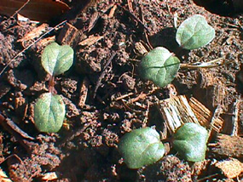
Οι κοτυληδόνες είναι έμμισχες, σχεδόν τετράγωνες, στρογγυλεμένες στις γωνίες
Φέρουν μικρό βαθούλωμα απέναντι από τον μίσχο

Slide 69
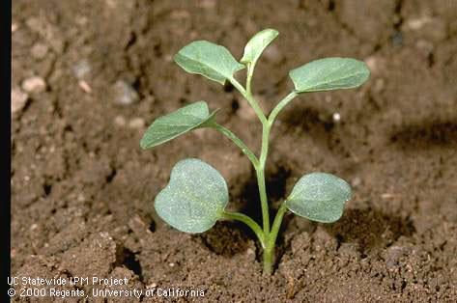
Τα πρώτα φύλλα είναι καρδιόσχημα έως τοξόμορφα (έχουν σχήμα βέλους), με μεγάλο μίσχο

Slide 70
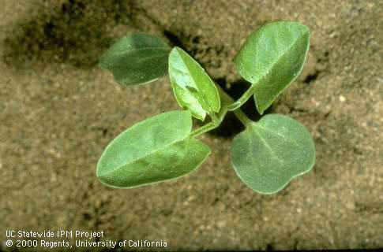
Νεαρό σπορόφυτο του ζιζανίου περιπλοκάδα

Slide 71
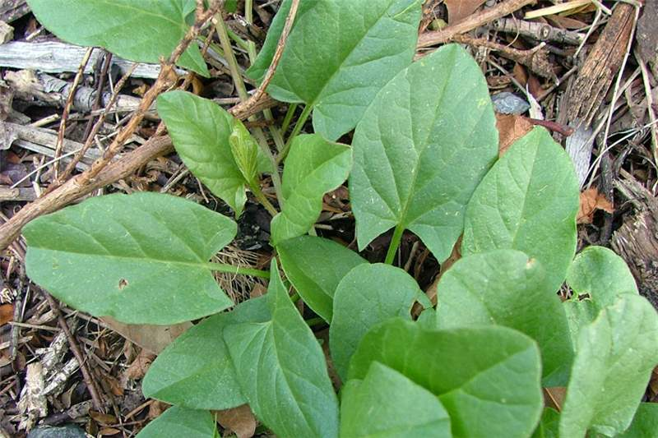
Τα φύλλα είναι τοξόμορφα, έχουν ευδιάκριτα νεύρα, λεία υφή και δεν έχουν τρίχες

Slide 72
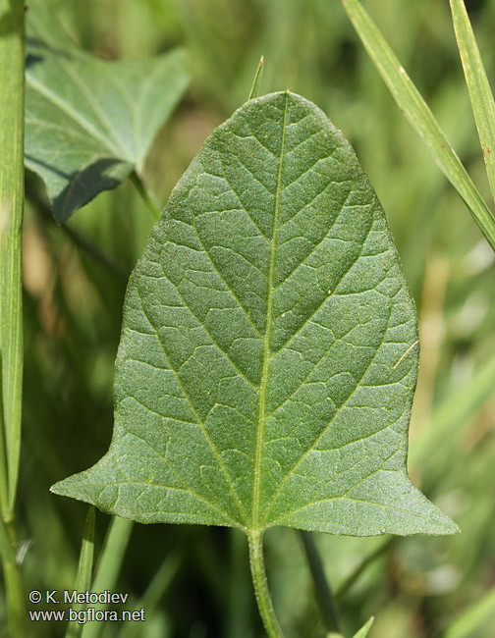
Γκριζοπράσινο φύλλο με ευδιάκριτα νεύρα και τοξόμορφο σχήμα (βέλους)

Slide 73
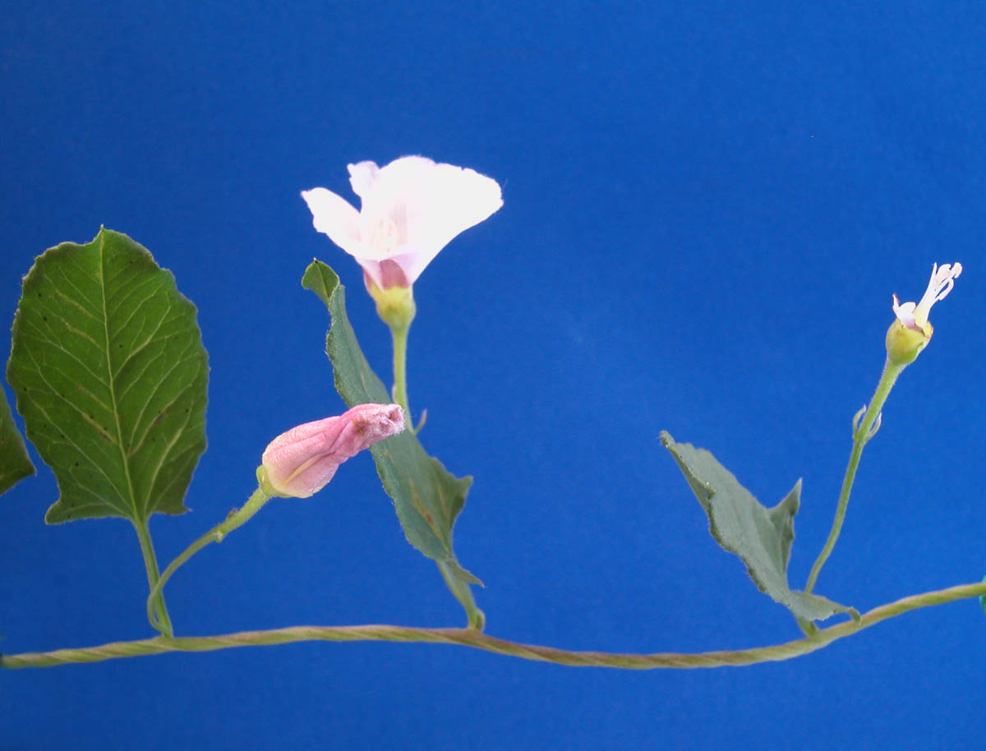
Τα άνθη είναι λευκά ή ροδόχροα, σχήματος χωνιού

Slide 74
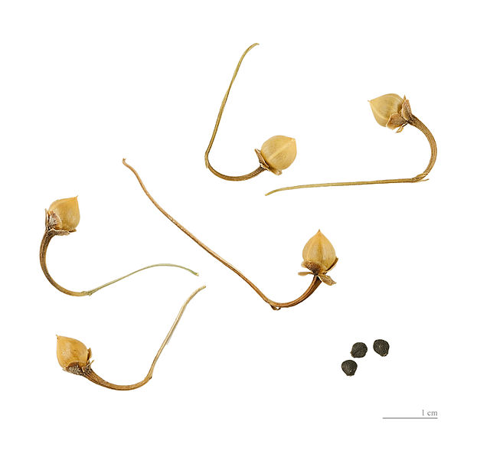
Οι σπόροι είναι τρίπλευροι, σκούρου καστανού χρώματος, με τραχιά επιφάνεια

Slide 75

Η ρίζα των φυτών περιπλοκάδας είναι πασσαλώδης που αναπτύσσει πλούσιο δίκτυο ερπουσών ριζών

Slide 76

Ο βλαστός συχνά έρπει επί της επιφάνειας του εδάφους

Slide 77

Ο βλαστός του ζιζανίου περιπλοκάδα αναρριχάται στο φυτό-στήριγμα πάντοτε αριστερόστροφα (αντίθετα από τη φορά των δεικτών του ρολογιού)

Slide 78
Αγριομελιτζάνα
(Xanthium strumarium)
Μορφολογικά χαρακτηριστικά
Eίναι ετήσιο, εαρινό, δικοτυλήδονο φυτό
Δημιουργεί σημαντικά προβλήματα σε όλα σχεδόν τα ανοιξιάτικα φυτά μεγάλης καλλιέργειας
Συγκεκριμένα, απαντάται σε καλλιέργειες αραβοσίτου, βάμβακος, ζαχαροτεύτλων, καπνού
Δευτερευόντως, απαντάται σε δενδρώδεις και θαμνώδεις καλλιέργειες
Αναπαράγεται με σπόρους και φυτρώνει από Απρίλιο μέχρι Μάιο
Προτιμά βαριά, πλούσια σε θρεπτικά στοιχεία εδάφη
Αποτελεί φυτό-δείκτη εδαφών με μικρή περιεκτικότητα σε άλατα, αλλά πλούσιων σε άζωτο και οργανική ουσία

Slide 79
Αγριομελιτζάνα (Xanthium strumarium)
Μορφολογικά χαρακτηριστικά
Το νεαρό σπορόφυτο έχει λογχοειδείς και έμμισχες κοτυληδόνες
Οι κοτυληδόνες είναι μεγάλες, σαρκώδεις, χωρίς τρίχες, γκριζοπράσινου χρώματος και κοκκινίζουν στην κάτω επιφάνεια
Η υποκοτύλη είναι ερυθρή και έχει τρίχες
Ο βλαστός είναι όρθιας έκφυσης, ύψους 40-120cm, διακλαδισμένος, συνήθως με τρίχες (χνούδι)
Το σχήμα του είναι κυλινδρικό και έχει γκριζο-πράσινο χρώμα
Τα πρώτα φύλλα είναι ωοειδή, τριγωνικά, έμμισχα και οδοντωτά στη βάση τους
Τα ανώτερα φύλλα είναι έμμισχα (με μακρύ μίσχο), τραχειάς υφής, καρδιόσχημα ή τριγωνικά στη βάση

Slide 80
Αγριομελιτζάνα
(Xanthium strumarium)
Μορφολογικά χαρακτηριστικά
Τα φύλλα έχουν 3-5 άνισους και οδοντωτούς λοβούς
Το έλασμα έχει γκριζο-πράσινο χρώμα, δίχως ευδιάκριτα νεύρα και φέρει τρίχες στην κάτω επιφάνεια
Τα φύλλα εναλλάσσονται κατά μήκος του βλαστού
Τα άρρενα άνθη σχηματίζονται κατά κεφαλές στις κορυφές των διακλαδώσεων (κορυφές των βλαστών)
Τα θήλεα, πρασινωπά άνθη βρίσκονται συνήθως στα κατώτερα τμήματα (τη βάση) των βλαστών
Το ζιζάνιο ανθίζει το διάστημα μεταξύ Ιουλίου και Σεπτεμβρίου

Slide 81
Αγριομελιτζάνα
(Xanthium strumarium)
Μορφολογικά χαρακτηριστικά
Ο καρπός είναι δίχωρος
Περιέχει δύο μεγάλους, μαύρους σπόρους
Ο καρπός καλύπτεται σε όλη την επιφάνειά του με αγκιστροειδή αγκάθια
Φέρει δύο προεξοχές στην κορυφή του
Η κατασκευή των καρπών βοηθά στην προσκόλλησή τους στα ρούχα και το τρίχωμα των ζώων
Η ρίζα του είναι πασσαλώδης

Slide 82

Νεαρό σπορόφυτο αγριομελιτζάνας
Διακρίνονται οι μεγάλες, έμμισχες, σαρκώδεις, επιμήκεις (λογχοειδείς) κοτυληδόνες

Slide 83


Νεαρά σπορόφυτα του ζιζανίου αγριομελιτζάνα

Slide 84

Τα ανώτερα φύλλα είναι έμμισχα (έχουν μακρύ μίσχο), τραχειά στην υφή, καρδιόσχημα ή τριγωνικά στη βάση τους

Slide 85

Οι καρποί φέρουν ισχυρά αγκιστροειδή αγκάθια σε όλη την επιφάνειά τους και έχουν δύο προεξοχές στην κορυφή τους

Slide 86

Οι δύο χαρακτηριστικές προεξοχές που σχηματίζονται στην κορυφή των καρπών του ζιζανίου αγριομελιτζάνα

Slide 87

Ώριμοι καρποί αγριομελιτζάνας
Η κατασκευή τους βοηθά τους καρπούς να κολλούν στα ρούχα και το τρίχωμα των ζώων, διευκολύνοντας τη διασπορά τους

Slide 88

Στους βλαστούς υπάρχουν χαρακτηριστικές περιοχές, σκοτεινότερου, καστανού χρώματος

Slide 89

Καλλιέργεια αραβοσίτου έντονα μολυσμένη από υψηλούς πληθυσμούς του ζιζανίου αγριομελιτζάνα

Slide 90
Τάτουλας (Datura stramonium)
Ταξινομικά, βιολογικά, οικολογικά χαρακτηριστικά
Είναι ετήσιο, εαρινό, δικοτυλήδονο φυτό, με όρθια έκφυση
Αναπαράγεται με σπόρους
Φυτρώνει τους μήνες Απρίλιο και Μάϊο
Παρουσιάζει μεγάλη συχνότητα εμφάνισης
στα ανοιξιάτικα φυτά μεγάλης καλλιέργειας (βαμβάκι, αραβόσιτος, ζαχαρότευτλα, καπνός, βιομηχανική τομάτα, πατάτα)
στα λαχανοκομικά φυτά

Slide 91
Τάτουλας (Datura stramonium)
Ταξινομικά, βιολογικά, οικολογικά χαρακτηριστικά
Προτιμά εδάφη θερμά, ξηρά, πηλώδη, πλούσια σε οργανική ουσία, με αντίδραση από ελαφρώς όξινη μέχρι αλκαλική
Τα φύλλα και οι σπόροι του ζιζανίου περιέχουν τις δηλητηριώδεις ουσίες (αλκαλοειδή) ατροπίνη, υοσκυαμίνη και σκοπολαμίνη
Οι ουσίες αυτές προκαλούν παροδική απώλεια όρασης, ξήρανση του λαιμού και του στόματος, αδυναμία άρθρωσης λόγου, πονοκέφαλο, αστάθεια και θάνατο (συνήθως στα ζώα)

Slide 92
Τάτουλας (Datura stramonium)
Μορφολογικά χαρακτηριστικά
Το νεαρό σπορόφυτο έχει κοτυληδόνες επιμήκεις, μυτερές, έμμισχες, χωρίς τρίχες
Η υποκοτύλη είναι πράσινη, χωρίς τρίχες
Ο βλαστός έχει όρθια έκφυση, κυλινδρικό σχήμα, είναι πράσινος, λείος, χονδρός και κοίλος (κενός εσωτερικά)
Παρουσιάζει έντονη διακλάδωση στο ανώτερο τμήμα του
Τα φύλλα είναι φαρδιά, ωοειδή, με ακανόνιστη οδόντωση, με μεγάλο μίσχο, εναλλασσόμενα
Το έλασμα είναι λείας υφής, χωρίς τρίχες και χωρίς ευδιάκριτα νεύρα, χρώματος σκουροπράσινου

Slide 93
Τάτουλας (Datura stramonium)
Μορφολογικά χαρακτηριστικά
Τα άνθη του ζιζανίου είναι μεγάλα, σχήματος χωνιού, λευκά ή ελαφρώς ροδόχροα
Φέρονται μεμονωμένα σε σημεία διακλαδώσεων του βλαστού
Ο καρπός είναι κάψα με ακανθώδες περίβλημα
Τα φυτά του ζιζανίου ανθίζουν από Ιούνιο έως Σεπτέμβριο
Οι σπόροι έχουν νεφροειδές σχήμα και είναι μαύροι
Κάθε φυτό παράγει 100-360 σπόρους
Η ρίζα είναι χονδρή, αβαθής και διακλαδισμένη

Slide 94

Επιμήκεις, μυτερές, έμμισχες, πράσινες κοττυληδόνες σε νεαρό σπορόφυτο τάτουλα

Slide 95

Νεαρό σπορόφυτο του ζιζανίου τάτουλας (D. stramonium)

Slide 96

Φύλλα σκουροπράσινα, φαρδιά, ωοειδή, με ακανόνιστη οδόντωση, με λεία υφή, χωρίς τρίχες

Slide 97

Αναπτυγμένο φυτό του ζιζανίου τάτουλας
Ο βλαστός παρουσιάζει έντονη διακλάδωση στο ανώτερο τμήμα του

Slide 98

Τα άνθη φέρονται μεμονωμένα σε σημεία των διακλαδώσεων του βλαστού
Διακρίνεται ο κοντός ποδίσκος των ανθέων

Slide 99

Κάψα με ακανθώδες περίβλημα σε σημείο διακλάδωσης του βλαστού σε φυτό τάτουλα

Slide 100

Τομή σε καρπό (κάψα) τάτουλα όπου αποκαλύπτονται οι άωροι σπόροι του ζιζανίου

Slide 101

Εντός της κάψας υπάρχουν χώροι που περιέχουν τους σπόρους του ζιζανίου

Slide 102

Οι σπόροι είναι νεφροειδούς σχήματος και μαύρου χρώματος

Slide 103
Σολανό (Solanum elaegnifolium)
Ταξινομικά, βιολογικά, οικολογικά χαρακτηριστικά
Είναι πολυετές, εαρινό, δικοτυλήδονο φυτό, με όρθια έκφυση
Στις Η.Π.Α. θεωρείται από τα σπουδαιότερα ζιζάνια σε δενδρώδεις, θαμνώδεις και αρδευόμενες ανοιξιάτικες καλλιέργειες
Αναπαράγεται με σπόρους και τμήματα ερπουσών ριζών
Την άνοιξη
φυτρώνει (από σπόρο, σπανίως)
βλαστάνει από οφθαλμούς έρπουσας ρίζας ή από οφθαλμούς του βλαστού που βρίσκονται εντός του εδάφους
Προτιμά ποικιλία εδαφών
Οι καρποί του περιέχουν τα γλυκοαλκαλοειδή σολανίνη και σολανοσίνη (αν φαγωθούν προκαλούν δηλητηρίαση στα ζώα)

Slide 104
Σολανό (Solanum elaegnifolium)
Μορφολογικά χαρακτηριστικά
Το νεαρό σπορόφυτο έχει γκριζο-πράσινες, επιμήκεις και έμμισχες κοτυληδόνες
Οι κοτυληδόνες έχουν τρίχες και δεν κοκκινίζουν στην κάτω επιφάνεια
Η υποκοτύλη είναι ερυθρόχροη και έχει τρίχες
Ο βλαστός είναι γκριζοπράσινος, όρθιας έκφυσης, κυλινδρικός, διακλαδισμένος, ύψους 30-100cm
Συχνά, είναι καλυμμένος από τρίχες και λεπτά αγκάθια, καφέ χρώματος
Τα φύλλα είναι γκριζοπράσινα, επιμήκη-ωοειδή, καλυμμένα από ασημένιες-λευκές τρίχες, έχουν ευδιάκριτα νεύρα και τραχιά υφή
Η περιφέρεια των φύλλων είναι κυματοειδής, ενώ οι μίσχοι τους καλύπτονται συνήθως από λεπτά αγκάθια καστανού χρώματος

Slide 105
Σολανό (Solanum elaegnifolium)
Μορφολογικά χαρακτηριστικά
Τα άνθη είναι μοβ ή κυανόχρωμα και φέρονται σε βοτρυώδεις ταξιανθίες (κατά θυσσάνους)
Ορισμένοι βιότυποι έχουν λευκά άνθη
Τα φυτά του ζιζανίου ανθοφορούν από τον Ιούνιο μέχρι τον Οκτώβριο
Ο καρπός είναι ράγα, κιτρινόχροη
Οι σπόροι είναι πεπλατυσμένοι, σφαιροειδείς, χρώματος ανοικτού καφέ-καστανού
Σε κάθε καρπό περιέχονται 30-70 σπόροι
Η ρίζα είναι πασσαλώδης με δίκτυο ερπουσών ριζών (όργανα αγενούς αναπαραγωγής)

Slide 106

Αναπτυγμένο φυτό του ζιζανίου σολανό
Διακρίνεται από το γκριζοπράσινο χρώμα του

Slide 107

Τα άνθη είναι συνήθως ιώδη ή κυανόχροα
Ορισμένοι βιότυποι έχουν λευκά άνθη

Slide 108

Ο βλαστός του ζιζανίου σολανό συχνά είναι καλυμμένος από λεπτά αγκάθια, χρώματος καφέ

Slide 109

Ο καρπός είναι ράγα κιτρινόχροη

Slide 110

Τα άνθη (λευκού ή μωβ χρώματος) φέρονται σε βοτρυοειδείς ταξιανθίες

Slide 111

Κάθε καρπός περιέχει 30-70 σπόρους, πεπλατυσμένους, σφαιροειδείς, ανοικτού καστανού χρώματος

Slide 112
Κοινή κόνυζα (Conyza canadensis)
Ταξινομικά, οικολογικά, βιολογικά χαρακτηριστικά
Eίναι ετήσιο ή διετές, χειμερινό και εαρινό, δικοτυλήδονο φυτό, με όρθια έκφυση
Αναπαράγεται με σπόρους και φυτρώνει από το φθινόπωρο μέχρι το τέλος του χειμώνα
Είναι το πιο διαδεδομένο είδος κόνυζας στη χώρα μας
Απαντάται συνήθως σε πολύ πυκνούς πληθυσμούς και δημιουργεί σοβαρά προβλήματα σε αμπελώνες και δενδρώνες
Συχνά, υπάρχει ως ζιζάνιο και σε άλλες καλλιέργειες
Στο στάδιο της ροζέτας είναι ανθεκτικό στη χορτοκοπή
Αναπτύσσει εύκολα ανθεκτικότητα στα ζιζανιοκτόνα (glyphosate, paraquat)
[γενικά, η αντιμετώπισή του παρουσιάζει δυσκολίες]

Slide 113
Κοινή κόνυζα (Conyza canadensis)
Μορφολογικά χαρακτηριστικά
Το σπορόφυτο έχει κοτυληδόνες πράσινες, επιμήκεις, ελλειψοειδείς και έμμισχες
Οι κοτυληδόνες έχουν τρίχες και δεν κοκκινίζουν στην κάτω επιφάνεια
Η υποκοτύλη είναι πράσινη και δεν έχει τρίχες
Ο βλαστός έχει χρώμα λαμπερό πράσινο, είναι κυλινδρικός, ύψους 80-150cm
Ο βλαστός είναι όρθιας έκφυσης και έχει τρίχες στην επιφάνειά του

Slide 114
Κοινή κόνυζα (Conyza canadensis)
Μορφολογικά χαρακτηριστικά
Δεν είναι διακλαδισμένος στη βάση του, αλλά παρουσιάζει πολλές λεπτές πυκνές διακλαδώσεις στην κορυφή του
Στην κορυφή των βλαστών σχηματίζεται ένα είδος ‘βεντάλιας’
Τα φύλλα είναι πράσινα, λογχοειδή, οδοντωτά, στενούμενα στη βάση τους, καταλήγουν σε ένα κοντό μίσχο
Έχουν ευδιάκριτα νεύρα, τραχιά υφή και τρίχες στην περιφέρεια

Slide 115
Κοινή κόνυζα (Conyza canadensis)
Μορφολογικά χαρακτηριστικά
Το αναπτυγμένο φυτό έχει φύλλα βάσης έμμισχα, επιμήκη ελλειψοειδή, που σχηματίζουν ροζέτα
Τα φύλλα του βλαστού είναι εναλλασσόμενα και γίνονται σταδιακά μικρότερα και άμμισχα προς την κορυφή
Τα άνθη είναι κιτρινοπράσινα κατά ‘κεφάλια’, με κιτρινωπό χρώμα στο κέντρο τους
Τα άνθη του είδους Conyza canadensis είναι μικρότερα σε σύγκριση με εκείνα του συγγενούς είδους Conyza bonariensis
Τα φυτά ανθοφορούν από τον Ιούλιο μέχρι τον Οκτώβριο και ο καρπός είναι αχαίνιο
Τα αχαίνια έχουν πάππο και μεταφέρονται με τον άνεμο σε μεγάλες αποστάσεις
Η ρίζα είναι πασσαλώδης

Slide 116
Μικρή κόνυζα (Conyza bonariensis)
Ταξινομικά, οικολογικά, βιολογικά χαρακτηριστικά
Ετήσιο, χειμερινό και εαρινό δικοτυλήδονο φυτό, με όρθια έκφυση
Απαντάται τόσο σε ακαλλιέργητες εκτάσεις, όσο και ως ζιζάνιο μέσα σε καλλιέργειες
Δημιουργεί σοβαρά προβλήματα σε αμπελώνες, δενδρώνες, σε καλλιέργειες μηδικής και τεχνητούς χλοοτάπητες
Το πρόβλημα οξύνεται σε καλλιέργειες στις οποίες δεν γίνεται συχνά κατεργασία του εδάφους
Φυτά με άνθη και καρπούς εμφανίζονται το καλοκαίρι και το φθινόπωρο
Σε περιοχές με ήπιο χειμώνα εμφανίζονται καθ’ όλη σχεδόν τη διάρκεια του έτους
Προτιμά αμμώδη ή πηλώδη εδάφη που δέχονται ελάχιστη κατεργασία
Έχει μεγάλη αντοχή στην ξηρασία και εκδηλώνει φαινόμενα αλληλοπάθειας

Slide 117
Μικρή κόνυζα (Conyza bonariensis)
Μορφολογικά χαρακτηριστικά
Μορφολογικές διαφορές του είδους C. bonariensis (μικρή κόνυζα) σε σύγκριση με το είδος C. canadensis (κοινή κόνυζα)
Ο βλαστός είναι διακλαδιζόμενος από τη βάση του
Οι διακλαδώσεις αναπτύσσονται συνήθως σε μεγαλύτερο ύψος από το κεντρικό στέλεχος
Τα κεφάλια (ταξιανθίες) σχηματίζονται στην κορυφή των διακλαδώσεων του βλαστού
Τα κεφάλια της μικρής κόνυζας είναι μεγαλύτερα από εκείνα του είδους κοινή κόνυζα
Χαρακτηρίζονται από το λευκωπό χρώμα στο κέντρο τους

Slide 118

Νεαρό σπορόφυτο του ζιζανίου κοινή κόνυζα

Slide 119

Τα φύλλα της βάσης είναι έμμισχα, επιμήκη ελλειψοειδή και σχηματίζουν ροζέτα

Slide 120


Ο βλαστός είναι όρθιας έκφυσης με λαμπερό πράσινο χρώμα, μη διακλαδιζόμενος στη βάση του αλλά σε υψηλότερα σημεία του

Slide 121

Ο βλαστός παρουσιάζει πολλές λεπτές πυκνές διακλαδώσεις στην κορυφή του (σχηματίζεται μια ‘βεντάλια’)

Slide 122

Ο βλαστός είναι όρθιας έκφυσης και έχει τρίχες στην επιφάνειά του, όπως τρίχες έχουν τα φύλλα σε όλη την επιφάνεια και την περιφέρειά τους

Slide 123

Στο είδος μικρή κόνυζα τα κεφάλια έχουν λευκωπό χρώμα στο κέντρο τους και είναι μεγαλύτερα από εκείνα της κοινής κόνυζας

Slide 124


Ταξιανθίες του ζιζανίου μικρή κόνυζα (Conyza bonariensis)

Slide 125


Λεπτομέρεια ταξιανθίας του ζιζανίου κοινή κόνυζα

Slide 126

Οι σπόροι του ζιζανίου κοινή κόνυζα είναι αχαίνια με πάππο

Slide 127


Ταξιανθία (κεφάλιο) και σπόροι του ζιζανίου κοινή κόνυζα

Slide 128
Λουβουδιά
(Chenopodium album)
Ταξινομικά, βιολογικά, οικολογικά χαρακτηριστικά
Είναι ετήσιο, εαρινό, δικοτυλήδονο φυτό, με όρθια έκφυση
Θεωρείται ένα από τα σπουδαιότερα και περισσότερο διαδεδομένα ζιζάνια στον κόσμο
Παρουσιάζει μεγάλη εξάπλωση στη χώρα μας
Χαρακτηρίζεται από μεγάλη προσαρμοστικότητα (σε ποικίλα κλίματα) και πολυμορφία
Εμφανίζεται σε μεγάλο αριθμό βιοτύπων
Αναπαράγεται με σπόρους και φυτρώνει την άνοιξη
Προτιμά υγρά, αμμώδη και πηλώδη εδάφη, πλούσια σε άζωτο και οργανική ουσία

Slide 129
Λουβουδιά
(Chenopodium album)
Μορφολογικά χαρακτηριστικά
Το νεαρό φυτό έχει γκριζο-πράσινες, συμμετρικές, επιμήκεις και ωοειδείς, έμμισχες κοτυληδόνες
Οι κοτυληδόνες δεν έχουν τρίχες, είναι σαρκώδεις και ερυθρού χρώματος στην κάτω επιφάνεια
Έχουν χαρακτηριστική αλευρώδη επικάλυψη στην άνω επιφάνειά τους
Η υποκοτύλη είναι ερυθρή και δεν έχει τρίχες
Ο βλαστός είναι γκριζο-πράσινος, όρθιας έκφυσης, ύψους 20-200cm, με κόκκινα στίγματα, πολυπλευρικός (φέρει αυλακώσεις)
Τα φύλλα των αναπτυγμένων φυτών είναι έμμισχα, ποικίλου σχήματος (συνήθως ρομβοειδούς), οδοντωτά, με την κάτω επιφάνεια συχνά ερυθρόχροη
Η άνω επιφάνεια των φύλλων είναι καλυμμένη με λευκό, αλευρώδες επίχρισμα

Slide 130
Λουβουδιά
(Chenopodium album)
Μορφολογικά χαρακτηριστικά
Τα φύλλα έχουν τραχιά υφή, δεν έχουν ευδιάκριτα νεύρα ή τρίχες και είναι εναλλασσόμενα
Η λουβουδιά ανθίζει το διάστημα από Ιούνιο μέχρι Σεπτέμβριο
Η ταξιανθία είναι αργυροπράσινη/λευκοπράσινη φόβη
Τα άνθη είναι μικρά και φέρονται σε ταξιανθία πυραμιδοειδούς σχήματος, στη μασχάλη των κατώτερων φύλλων και στην κορυφή των στελεχών
Οι σπόροι είναι μικροί, σφαιροειδείς, χρώματος καστανόμαυρου
Οι σπόροι διατηρούν τη φυτρωτική τους ικανότητα στο έδαφος για πάρα πολλά χρόνια
Κάθε φυτό παράγει κατά μέσο όρο 3.000 σπόρους
Κάτω από άριστες συνθήκες ανάπτυξης μπορεί να παράγει 15.000 έως 72.450 σπόρους
Η λουβουδιά έχει πασσαλώδη ρίζα

Slide 131

Νεαρό σπορόφυτο του ζιζανίου λουβουδιά
Οι κοτυληδόνες είναι συμμετρικές, επιμήκεις και ωοειδείς, έμμισχες, γκριζοπράσινου χρώματος

Slide 132

Νεαρά σπορόφυτα του ζιζανίου λουβουδιά

Slide 133

Φυτό του ζιζανίου λουβουδιά
Διακρίνεται το αλευρώδες επίχρισμα (κηρώδεις ουσίες) στην πάνω επιφάνεια του ελάσματος των φύλλων της κορυφής

Slide 134

Η κάτω επιφάνεια (κάποτε και η άνω επιφάνεια) των φύλλων είναι συνήθως ερυθρού χρώματος

Slide 135

Τα φύλλα των αναπτυγμένων φυτών είναι γκριζοπράσινα, έμμισχα, οδοντωτά, συνήθως τριγωνικά/ρομβοειδή

Slide 136

Ο βλαστός είναι όρθιας έκφυσης, διακλαδισμένος και φέρει αυλακώσεις (πολυπλευρικός)

Slide 137

Η ταξιανθία του ζιζανίου λουβουδιά είναι πυραμιδοειδούς σχήματος φόβη

Slide 138

Σπόροι του ζιζανίου λουβουδιά
Μικροί, σφαιροειδείς, καστανόμαυρου χρώματος

Slide 139
Τραχύ βλήτο
(Amaranthus retroflexus)
Ταξινομικά, βιολογικά, οικολογικά χαρακτηριστικά
Είναι ετήσιο, εαρινό, δικοτυλήδονο φυτό, όρθιας έκφυσης
Απαντάται με μεγάλη συχνότητα και πυκνότητα στους καλλιεργούμενους αγρούς της χώρας μας
Προτιμά εδάφη πλούσια σε θρεπτικά στοιχεία και περιοχές με θερμό κλίμα
Αναπαράγεται με σπόρους και φυτρώνει κυρίως τους μήνες Απρίλιο και Μάϊο
Το νεαρό σπορόφυτο έχει ωοειδείς έως επιμήκεις, έμμισχες κοτυληδόνες, πράσινου χρώματος, χωρίς τρίχες
Η κάτω επιφάνεια των κοτυληδόνων είναι ερυθρόχροη
Η υποκοτύλη έχει ερυθρό χρώμα και δεν έχει τρίχες

Slide 140
Τραχύ βλήτο
(Amaranthus retroflexus)
Μορφολογικά χαρακτηριστικά
Ο βλαστός είναι όρθιας έκφυσης, κυλινδρικού σχήματος, ύψους 20-100cm, πράσινου χρώματος
Είναι διακλαδισμένος, τραχύς στην αφή και πολύ συχνά είναι καλυμμένος με τρίχες
Τα κατώτερα φύλλα είναι ωοειδή, ωχροπράσινα, με κυματοειδή περιφέρεια
Τα κατώτερα φύλλα παρουσιάζουν κοιλότητα στην κορυφή του ελάσματος και αγκάθι στην άκρη (απόληξη) της μεσαίας νεύρωσης
Τα ανώτερα φύλλα είναι μεγάλα, ωοειδή, έμμισχα, μυτερά
Τα ευδιάκριτα νεύρα τους προσδίδουν στο ζιζάνιο τραχιά υφή

Slide 141
Τραχύ βλήτο
(Amaranthus retroflexus)
Μορφολογικά χαρακτηριστικά
Τα φύλλα είναι έμμισχα και εναλλασσόμενα
Το ζιζάνιο τραχύ βλήτο ανθίζει την περίοδο Ιουλίου-Σεπτεμβρίου
Τα άνθη είναι πρασινόχροα και τοποθετημένα σε παχείς, συμπαγείς στάχεις
Ο καρπός είναι κάψα και φέρει εγκάρσια σχισμή
Κάθε φυτό βλήτου μπορεί να παράγει μέχρι 115.000-200.000 σπόρους
Οι σπόροι είναι μικρού μεγέθους, μαύρου χρώματος, σφαιροειδείς, πεπλατυσμένοι και λείοι
Η ρίζα του ζιζανίου είναι πασσαλώδης

Slide 142

Νεαρά σπορόφυτα του ζιζανίου τραχύ βλήτο

Slide 143

Νεαρό σπορόφυτο του ζιζανίου τραχύ βλήτο (Amaranthus retroflexus) στο στάδιο των τριών πραγματικών φύλλων

Slide 144

Νεαρό σπορόφυτο του ζιζανίου τραχύ βλήτου

Slide 145

Η υποκοτύλη των φυτών του βλήτου είναι ερυθρόχροη

Slide 146

Ορισμένοι βιότυποι του ζιζανίου εμφανίζουν ακανόνιστη λευκή κηλίδα επί του ελάσματος των φύλλων

Slide 147

Τα φύλλα ωοειδή, ωχροπράσινα, με ευδιάκριτα νεύρα, τραχιά υφή και κυματοειδή περιφέρεια

Slide 148

Τα φύλλα παρουσιάζουν κοιλότητα στην κορυφή του ελάσματος και αγκάθι στην άκρη της μεσαίας νεύρωσης

Slide 149

Οι ταξιανθίες(συμπαγείς, σταχυόμορφες φόβες), σχηματίζονται στην κορυφή του βλαστού και στις μασχάλες των φύλλων

Slide 150

Οι σπόροι είναι σφαιροειδείς, πεπλατυσμένοι, λείοι, σφαιροειδείς, πεπλατυσμένοι, μικρού μεγέθους, μαύρου χρώματος

Slide 151

Έντονα μολυσμένη καλλιέργεια καλαμποκιού από υψηλούς πληθυσμούς του ζιζανίου τραχύ βλήτο

Slide 152
Πλαγιαστό βλήτο (Amaranthus blittoides)
Ταξινομικά, οικολογικά, βιολογικά χαρακτηριστικά
Eίναι ετήσιο, εαρινό, δικοτυλήδονο φυτό, κυρίως έρπουσας έκφυσης
Αναπαράγεται με σπόρους και φυτρώνει κυρίως τους μήνες Απρίλιο και Μάϊο
Απαντάται με μικρότερη συχνότητα και πυκνότητα στους καλλιεργούμενους αγρούς της χώρας μας από ότι το τραχύ βλήτο
Προτιμά εδάφη πλούσια σε θρεπτικά στοιχεία, θερμών και ξηρών περιοχών
Το νεαρό σπορόφυτο έχει κοτυληδόνες επιμήκεις, έμμισχες, χωρίς τρίχες
Είναι πράσινου χρώματος και ερυθρόχροες στην κάτω επιφάνειά τους
Η υποκοτύλη είναι κόκκινη, χωρίς τρίχες

Slide 153
Πλαγιαστό βλήτο (Amaranthus blittoides)
Μορφολογικά χαρακτηριστικά
Ο βλαστός είναι έρπουσας έκφυσης και απλώνεται στο έδαφος προς όλες τις κατευθύνσεις
Υπό ορισμένες συνθήκες μπορεί να έχει όρθια έκφυση
Έχει μήκος 15-40cm, κυλινδρικό σχήμα, πράσινο χρώμα, χωρίς τρίχες στην επιφάνειά του
Τα φύλλα είναι ωοειδή, σπαθοειδή, αδιαίρετα, γκριζοπράσινα, χωρίς ευδιάκριτα νεύρα
Συχνά, φέρουν λευκή, ακανόνιστη κηλίδα στο μέσο της άνω επιφάνειας του ελάσματος
Η υφή των φύλλων είναι λεία, δεν έχουν τρίχες
Τα φύλλα είναι έμμισχα και εναλλασσόμενα
Τα φυτά του ζιζανίου ανθίζουν από Ιούλιο μέχρι Σεπτέμβριο

Slide 154
Πλαγιαστό βλήτο (Amaranthus blittoides)
Μορφολογικά χαρακτηριστικά
Τα άνθη είναι πρασινόχροα ή ερυθρόχροα
Είναι τοποθετημένα σε μασχαλιαίες ή σε επάκριες πυκνές και άφυλες φόβες
Ο καρπός του ζιζανίου είναι αδιαίρετη κάψα
Οι σπόροι είναι μικρού μεγέθους, πεπλατυσμένοι, λείοι, μαύρου χρώματος
Η ρίζα είναι σαρκώδης, οριζόντια διακλαδιζόμενη

Slide 155

Τα φύλλα του πλαγιαστού βλήτου φέρουν χαρακτηριστική λευκή, ακανόνιστη κηλίδα στο μέσο της πάνω επιφάνειας του ελάσματος

Slide 156

Τα φυτά έχουν έρπουσα έκφυση και ‘απλώνονται’ προς όλες τις κατευθύνσεις

Slide 157

Τα άνθη είναι ιπρασινόχροα ή ερυθρόχροα και είναι τοποθετημένα στις μασχάλες των φύλλων

Slide 158

Οι σπόροι του ζιζανίου πλαγιαστό βλήτο είναι μικροί, λείοι, πεπλατυσμένοι, μαύρου χρώματος

Slide 159
Αντράκλα (Portulaca oleracea)
Ταξινομικά, οικολογικά, βιολογικά χαρακτηριστικά
Είναι ετήσιο, εαρινό, δικοτυλήδονο φυτό, με έρπουσα έκφυση
Αναπαράγεται με σπόρους και τμήματα σαρκωδών βλαστών
Τα τμήματα αυτά δίνουν ολόκληρα φυτά, κάτω από ευνοϊκές εδαφοκλιματικές συνθήκες
Φυτρώνει κυρίως στα τέλη της άνοιξης με αρχές καλοκαιριού, ιδιαίτερα μετά από άρδευση ή βροχόπτωση
Προτιμά εδάφη χαλαρά, αμμώδη, αλλά πλούσια σε θρεπτικά στοιχεία
Δεν αντέχει τη σκίαση, προτιμά κυρίως τις θερμές περιοχές
Απαντάται σε ανοιξιάτικα φυτά μεγάλης καλλιέργειας (αραβόσιτος, βαμβάκι, ηλίανθος), σε λαχανοκομικά φυτά, σε δενδρώδεις και θαμνώδεις καλλιέργειες

Slide 160
Αντράκλα (Portulaca oleracea)
Μορφολογικά χαρακτηριστικά
Το σπορόφυτο έχει επιμήκεις, ωοειδείς και έμμισχες κοτυληδόνες, σαρκώδεις, χωρίς τρίχες
Οι κοτυληδόνες είναι πράσινου έως καστανού χρώματος στην άνω επιφάνεια και ερυθρόχροες στην κάτω επιφάνεια
Η υποκοτύλη είναι ερυθρόχροη και δεν έχει τρίχες
Ο βλαστός έχει έρπουσα έκφυση, αποκτά μήκος 10-30cm, είναι κυλινδρικός και σαρκώδης, λείος, ερυθρόχροος, χωρίς τρίχες στην επιφάνειά του
Ο βλαστός δημιουργεί πολλές διακλαδώσεις που σχηματίζουν πυκνό στρώμα
Τα φύλλα των αναπτυγμένα φυτών είναι μικρά, ροπαλοειδή, με αδιαίρετη περιφέρεια, χονδρά, σαρκώδη, έμμισχα, αντίθετα και λεία

Slide 161
Αντράκλα (Portulaca oleracea)
Μορφολογικά χαρακτηριστικά
Τα φυτά του ζιζανίου ανθίζουν από Ιούλιο μέχρι Σεπτέμβριο
Τα άνθη είναι μικρά, κίτρινου χρώματος και φέρονται μεμονωμένα στις μασχάλες των φύλλων ή στα σημεία των διακλαδώσεων του βλαστού
Ο ποδίσκος του άνθους είναι κοντός και δεν έχει τρίχες
Οι σπόροι του ζιζανίου είναι μικροί, σφαιροειδείς, μαύρου χρώματος
Η ρίζα των φυτών είναι πασσαλώδης

Slide 162

Τα φύλλα είναι λεία, αντίθετα, ροπαλοειδή, χονδρά και σαρκώδη

Slide 163

Ο βλαστός είναι έρπουσας έκφυσης, με πολλές διακλαδώσεις που σχηματίζουν πυκνό στρώμα στην επιφάνεια του εδάφους

Slide 164

Φυτά αντράκλας, διαφορετικών σταδίων ανάπτυξης

Slide 165

Τα άνθη είναι μικρά, κίτρινα και φέρονται στις μασχάλες των φύλλων ή στις διακλαδώσεις του βλαστού

Slide 166

Οι σπόροι είναι μαυρόχροοι, μικροί και σφαιρικοί

Slide 167
Κίρσιο (Cirsium arvense)
Ταξινομικά, οικολογικά, βιολογικά χαρακτηριστικά
Είναι πολυετές, χειμερινό και εαρινό δικοτυλήδονο φυτό, με όρθια έκφυση
Αναπαράγεται κυρίως αγενώς (με τμήματα ερπουσών ριζών) και δευτερευόντως εγγενώς (με σπόρους)
Για αυτό εμφανίζεται στους καλλιεργούμενους αγρούς κατά κηλίδες (φυτά από τμήματα ρίζας που διασπείρονται δύσκολα)
Φυτρώνει από το τέλος του χειμώνα μέχρι το τέλος της άνοιξης
Δημιουργεί σημαντικά προβλήματα
στα χειμερινά σιτηρά
στα ανοιξιάτικα φυτά μεγάλης καλλιέργειας
στις δενδρώδεις και λαχανοκομικές καλλιέργειες
στους βοσκοτόπους

Slide 168
Κίρσιο (Cirsium arvense)
Ταξινομικά, οικολογικά, βιολογικά χαρακτηριστικά
Προτιμά τα καλώς στραγγιζόμενα,πηλώδη, πλούσια σε θρεπτικά στοιχεία εδάφη
Το κίρσιο μπορεί να εξαπλωθεί σε μια καλλιεργητική περίοδο 12m οριζοντίως και 1m σε βάθος

Slide 169
Κίρσιο (Cirsium arvense)
Μορφολογικά χαρακτηριστικά
Οι κοτυληδόνες των φυτών που προέρχονται από σπόρο είναι πράσινες, ωοειδείς, άνισου μεγέθους και έμμισχες (με βραχύ μίσχο)
Οι κοτυληδόνες είναι σαρκώδεις, δεν έχουν τρίχες και δεν είναι ερυθρόχροες στην κάτω επιφάνειά τους
Η υποκοτύλη είναι πράσινη και δεν έχει τρίχες
Ο βλαστός είναι πράσινος, όρθιας έκφυσης, πολυπλευρικός (με αυλακώσεις) και καλυμμένος συνήθως από χνούδι
Το ύψος του βλαστού κυμαίνεται από 40 έως 150cm
Τα πρώτα φύλλα είναι ωοειδή ή λογχοειδή, σχεδόν άμισχα, ελαφρώς οδοντωτά (έχουν ακανόνιστες κολπώσεις), με αγκαθωτή περιφέρεια και ευδιάκριτο μεσαίο νεύρο

Slide 170
Κίρσιο (Cirsium arvense)
Μορφολογικά χαρακτηριστικά
Τα επόμενα φύλλα είναι εναλλασσόμενα, στενόμακρα, βαθιά σχισμένα, με ακανθωτή περιφέρεια
Τα κατώτερα φύλλα είναι έμμισχα σε διάταξη ροζέτας, ενώ τα ανώτερα φύλλα είναι άμισχα και εναλλασσόμενα
Τα φυτά του κίρσιου ανθοφορούν από τον Ιούλιο μέχρι τον Αύγουστο, κατά ‘κεφάλια’, χρώματος κυανέρυθρου
Ο καρπός είναι αχαίνιο
Οι σπόροι είναι επιμήκεις, λείοι και καστανόχροοι

Slide 171
Κίρσιο (Cirsium arvense)
Μορφολογικά χαρακτηριστικά
Κάθε φυτό παράγει 600 έως 5.000 σπόρος
Οι σπόροι φυτρώνουν καλύτερα από μικρό βάθος εδάφους και σε θερμοκρασία μεγαλύτερη από 10^{ο}C
Ρίζα πασσαλώδης, με πλούσιο δίκτυο ερπουσών ριζών
Οι έρπουσες ρίζες φέρουν επίκτητους οφθαλμούς (αποτελούν όργανα αγενούς αναπαραγωγής)

Slide 172

Κοτυληδόνες ωοειδείς, σαρκώδεις, έμμισχες (με βραχύ μίσχο)

Slide 173

Τα πρώτα φύλλα είναι ωοειδή ή λογχοειδή, σχεδόν άμισχα, ελαφρώς οδοντωτά

Slide 174

Τα πρώτα φύλλα έχουν ευδιάκριτο μεσαίο νεύρο και ακανθωτή περιφέρεια

Slide 175

Ελαφρώς οδοντωτή (με ακανόνιστες κολπώσεις) και ακανθωτή περιφέρεια φύλλου του ζιζανίου κίρσιο

Slide 176

Τα άνθη φέρονται κατά ‘κεφάλια’, χρώματος κυανέρυθρου

Slide 177

Οι σπόροι του ζιζανίου κίρσιο είναι επιμήκεις
(μήκους 4mm), λείοι, καστανού χρώματος

Slide 178

Το κίρσιο έχει πασσαλώδη ρίζα και πλούσιο δίκτυο ερπουσών ριζών (κύριο όργανο αναπαραγωγής του ζιζανίου)

Slide 179

Οι έρπουσες ρίζες φέρουν επίκτητους οφθαλμούς που εκπτύσσονται, δίνοντας νέα φυτά

Slide 180
Οροβάγχη (Orobanche spp.)
Ταξινομικά οικολογικά, βιολογικά χαρακτηριστικά
Είναι ετήσια ή πολυετή, εαρινά, παρασιτικά φυτά (ολοπαράσιτα), με όρθια έκφυση
Τα είδη της οροβάγχης στερούνται χλωροφύλλης και παρασιτούν στις ρίζες άλλων φυτών
Η οροβάγχη αναπαράγεται με σπόρους, οι οποίοι φυτρώνουν την άνοιξη
Ο βιολογικός κύκλος της οροβάγχης περιλαμβάνει δύο φάσεις
Η 1^{η} αναφέρεται στο φύτρωμα του σπόρου και στο σχηματισμό του ελεύθερου σπορόφυτου
Η 2^{η} φάση περιλαμβάνει τη σύνδεση του σποροφύτου με τον ξενιστή και την ανάπτυξη αρχικά των υπογείων και ακολούθως των υπέργειων βλαστικών οργάνων
Η ανάπτυξη των υπόγειων βλαστικών οργάνων διαρκεί 40-50 ημέρες

Slide 181
Οροβάγχη (Orobanche spp.)
Μορφολογικά χαρακτηριστικά
Η ανάπτυξη του υπέργειου τμήματος διαρκεί 30 ημέρες
O βλαστός είναι κίτρινος, ερυθρός ή καστανός, κυλινδρικός, σαρκώδης, όρθιας έκφυσης και έχει τρίχες
Φύλλα μικρά, υποτυπώδη και λεπιοειδή
Τα φυτά της οροβάγχης ανθοφορούν από τον Ιούνιο μέχρι τον Αύγουστο
Άνθη επιφυή ή φερόμενα σε μικρούς ποδίσκους, τοποθετημένα σε βοτρυοειδείς ή σταχυοειδείς ταξιανθίες
Τα άνθη είναι χρώματος ερυθρού, κίτρινου ή λευκοκίτρινου με ιώδεις αποχρώσεις
Οι σπόροι είναι ακανόνιστου σχήματος και χρώματος σκουροκαστανού ή ερυθρού

Slide 182
Οροβάγχη (Orobanche spp.)
Μορφολογικά χαρακτηριστικά
Το περίβλημα των σπόρων αποτελείται από σκληροποιημένα κύτταρα και παρουσιάζει δικτυωτή όψη
Οι σπόροι διατηρούν τη φυτρωτική τους ικανότητα στο έδαφος μέχρι 20 χρόνια
Απαραίτητη προϋπόθεση για το φύτρωμα των σπόρων της είναι η άμεση γειτνίασή τους με φυτά-ξενιστές
Τα φυτά-ξενιστές εκκρίνουν κάποιες διεγερτικές ουσίες που θεωρούνται απαραίτητες για το φύτρωμα των σπόρων της οροβάγχης

Slide 183

Οι προσβολές του είδους Orobanche ramosa δημιουργούν σοβαρά προβλήματα στην καλλιέργεια του καπνού

Slide 184

Φανερόγαμο παράσιτο (οροβάγχη) παρασιτεί επί φυτού τομάτας

Slide 185

Σπόροι του φανερόγαμου παράσιτου Orobanhe ramosa

Slide 186


Το είδος Orobanche crenata προσβάλλει εξειδικευμένα τα κουκιά-μπιζέλια και άλλα σημαντικά ψυχανθή

Slide 187
Κουσκούτα (Cuscuta spp.) ταξινομικά, βιολογικά, οικολογικά χαρακτηριστικά
Eτήσιο, εαρινό, ολοπαράσιτο ζιζάνιο, έρπουσας έκφυσης
Αναπαράγεται με σπόρους
11 από τα 18 είδη του ζιζανίου απαντώνται στη χώρα μας
Τα περισσότερα είδη της κουσκούτας παρασιτούν λαχανοκομικά, κτηνοτροφικά και βιομηχανικά φυτά
Υπάρχουν είδη που παρασιτούν σε αμπέλι, διάφορα θαμνώδη φυτά, αλλά και δέντρα
Στην Ελλάδα, η κουσκούτα απαντάται σε καλλιέργειες καπνού, μηδικής, ζαχαροτεύτλων, κρεμμυδιού και καρότων
Ο παρασιτισμός της εκδηλώνεται κατά κηλίδες
Οι ζημιές που προκαλεί είναι μεγάλες (συχνά η μόλυνση των καλλιεργειών οδηγεί σε πλήρη καταστροφή τους)
Προτιμά ποικίλα εδάφη

Slide 188
Κουσκούτα (Cuscuta spp.)
Μορφολογικά χαρακτηριστικά
Το φυτό στερείται χλωροφύλλης
Βλαστός λείος, διακλαδισμένος, λεπτός, κυλινδρικός, νηματοειδής
Έχει χρώμα υποκίτρινο, υπέρυθρο ή πορτοκαλί
Αναρριχάται και παραμένει προσκολλημένος στους βλαστούς των φυτών-ξενιστών με ριζόμορφους μυζητήρες
Οι βλαστοί αποτελούν όργανα αγενούς αναπαραγωγής και διασποράς της κουσκούτας
Φύλλα δεν υπάρχουν, έχουν αντικατασταθεί από μικρά, δυσδιάκριτα λέπια, κίτρινου χρώματος

Slide 189
Κουσκούτα (Cuscuta spp.)
Μορφολογικά χαρακτηριστικά
Τα φυτά της κουσκούτας ανθίζουν από Ιούλιο μέχρι Σεπτέμβριο
Τα άνθη είναι μικρά, τοποθετημένα σε σφαιροειδείς σωρούς ή στάχεις
Αυτοί βρίσκονται στις μασχάλες των φυλλόμορφων και δυσδιάκριτων λεπίων
Κάθε φυτό παράγει κατά μέσο όρο 3.000 σπόρους
Οι σπόροι είναι επιμήκεις ελλειψοειδείς ή ωοειδείς και έχουν χρώμα κίτρινο, καστανό ή μαύρο

Slide 190
Στάδια παρασιτισμού των φυτών- ξενιστών
Τα νεαρά φυτά κουσκούτας στερεώνονται με το ένα άκρο τους στο έδαφος
Με το άλλο άκρο αρχίζουν να εκτελούν κυκλικές κινήσεις μέχρις ότου συναντήσουν το φυτό-ξενιστή πάνω στο οποίο περιελίσσονται
Τα νεαρά φυτά κουσκούτας με προέκταση των επιδερμικών κυττάρων τους, σχηματίζουν μυζητήρες που φθάνουν μέχρι τις ηθμαγγειώδεις δεσμίδες του φυτού-ξενιστή
Το τμήμα που βρίσκεται κάτω από τις πρώτες περιελίξεις μαραίνεται και ξηραίνεται
Το φυτό συνεχίζει το βιολογικό του κύκλο σε βάρος αποκλειστικά του ξενιστή (γίνεται ολοπαράσιτο)

Slide 191

Οι βλαστοί του ζιζανίου προσκολλώνται επί των βλαστών των φυτών-ξενιστών

Slide 192

Οι βλαστοί είναι διακλαδισμένοι, υποκίτρινοι, υπέρυθροι ή πορτοκαλί απόχρωσης

Slide 193

Η καλλιέργεια των ζαχαροτεύτλων υφίσταται σοβαρές μολύνσεις από το ζιζάνιο κουσκούτα

Slide 194

Οι βλαστοί αναρριχώνται και παραμένουν προσκολλημένοι επί των φυτών-ξενιστών

Slide 195

Τα άνθη της κουσκούτας είναι μικρά, λευκά ή ρόδινα
Είναι τοποθετημένα σε σφαιροειδείς σωρούς ή στάχεις

Slide 196
Κόκκινο ρύζι (Oryza sativa)
Ταξινομικά, βιολογικά, οικολογικά χαρακτηριστικά
Είναι ετήσιο, θερινό είδος
Απαντάται με μεγάλη συχνότητα σε καλλιέργειες ρυζιού (γνωστό και ως μπάσταρδο ρύζι)
Ανήκει (από ταξινομικής πλευράς) στο ίδιο είδος με το καλλιεργούμενο ρύζι
Το όνομά του οφείλεται στο κόκκινο χρώμα του περικαρπίου των αποφλοιωμένων κόκκων του
Το κόκκινο χρώμα οφείλεται στην παρουσία ανθοκυνών (κόκκινων χρωστικών)
Αντίθετα, οι αποφλοιωμένοι κόκκοι του ρυζιού είναι λευκοί λόγω απουσίας ανθοκυανών
Το κόκκινο ρύζι είναι υψηλότερο και έχει μεγαλύτερη ικανότητα αδερφώματος και ανταγωνιστική ικανότητα από το καλλιεργούμενο ρύζι

Slide 197
Κόκκινο ρύζι (Oryza sativa)
Μορφολογικά χαρακτηριστικά
Το έλασμα των φύλλων είναι επίμηκες, τραχύ στην υφή, δύσκαμπτο
Και οι δύο επιφάνειες του ελάσματος καλύπτονται από κοντές και δύσκαμπτες τρίχες
Κολεός επιμήκης που δεν περιβάλλει πλήρως σε όλο το μήκος του το αντίστοιχο τμήμα του στελέχους των φυτών
Ωτίδια δρεπανοειδή, καλυμμένα από ευδιάκριτες τρίχες
Γλωσσίδιο μεγάλο, μεμβρανώδες και μυτερό
Βλαστός (καλάμι) ύψους 100-150cm, κοίλος εσωτερικά, με κόμβους (γόνατα)
Οι βλαστοί, οι κόμβοι των βλαστών, ο κολεός και τα ωτίδια των φύλλων των φυτών των περισσότερων βιοτύπων φέρουν ευδιάκριτες κόκκινες αποχρώσεις
Η ένταση και η έκταση των αποχρώσεων αυτών ποικίλει μεταξύ των βιοτύπων

Slide 198
Κόκκινο ρύζι (Oryza sativa)
Μορφολογικά χαρακτηριστικά
Ταξιανθία φόβη, μήκους 15-30cm
Τα φυτά του κόκκινου ρυζιού ανθίζουν από Αύγουστο μέχρι Οκτώβριο
Οι φόβες των περισσότερων βιοτύπων είναι μεγαλύτερες, χαλαρότερες και ανοικτότερες σε σχέση με εκείνες των φυτών του ρυζιού
Η φόβη φέρει 75-150 σταχύδια (κάθε σταχύδιο αποτελείται συνήθως από ένα ανθίδιο)
Ο καρπός είναι καρύοψη που περιβάλλεται από τα λέπυρα που παραμένουν στο σπόρο και μετά τον αλωνισμό
Τα λέπυρα δεν είναι προσκολλημένα στην καρύοψη, (γι’ αυτό μπορούν να απομακρυνθούν κατά την αποφλοίωση)
Οι σπόροι των περισσότερων βιοτύπων του κόκκινου ρυζιού φέρουν άγανο (προέκταση του χιτώνα), βραχύ, μέτριου μήκους ή μακρύ

Slide 199
Κόκκινο ρύζι (Oryza sativa)
Μορφολογικά χαρακτηριστικά
Αντίθετα, οι σπόροι των περισσότερων ποικιλιών του ρυζιού και ορισμένων βιοτύπων του κόκκινου ρυζιού στερούνται αγάνου
Το άγανο μπορεί να είναι χρώματος ανοικτού ερυθρού, μαύρου ή και λευκού
Κάθε φυτό κόκκινου ρυζιού μπορεί να παράγει μέχρι και 1.500 σπόρους, μέσα σε μία καλλιεργητική περίοδο
Οι περισσότεροι σπόροι εκτινάσσονται στο έδαφος πριν τη συγκομιδή
Ορισμένοι από αυτούς εκτινάσσονται πολύ πριν από την ωρίμανσή τους
Οι σπόροι των περισσότερων βιοτύπων διαφέρουν ελάχιστα από εκείνους του ρυζιού
Παραμένουν στο έδαφος βιώσιμοι για διάστημα 3-7 ετών

Slide 200

Τα φυτά του κόκκινου ρυζιού είναι υψηλότερα (μεγαλύτερης ανταγωνιστικής ικανότητας) από εκείνα του καλλιεργούμενου ρυζιού

Slide 201

Ταξιανθίες (φόβες) φυτών κόκκινου ρυζιού που αναπτύσσονται μέσα σε ορυζώνα

Slide 202

Ορυζώνας έντονα μολυσμένος από βιότυπο κόκκινου ρυζιού

Slide 203

Οι φόβες των βιοτύπων του κόκκινου ρυζιού είναι μεγαλύτερες, χαλαρότερες και ανοικτότερες από τις φόβες των φυτών του καλλιεργούμενου ρυζιού

Slide 204

Οι σπόροι των βιοτύπων του κόκκινου ρυζιού μπορεί να έχουν σκούρο-μαύρο ή αχυρώδους απόχρωσης χρώμα, με ή χωρίς άγανο

Slide 205

Το όνομα του ζιζανίου οφείλεται στο κόκκινο χρώμα του περικαρπίου των αποφλοιωμένων κόκκων του

Slide 206

Οι καρποί των διαφόρων βιοτύπων κόκκινου ρυζιού χαρακτηρίζονται από έντονη παραλλακτικότητα

Slide 207
Μοσχοκύπερη (Cyperus difformis)
Ταξινομικά, οικολογικά βιολογικά και μορφολογικά χαρακτηριστικά
Ετήσιο, εαρινό, μονοκοτυλήδονο φυτό, όρθιας έκφυσης
Αναπαράγεται με σπόρους και φυτρώνει από τα τέλη Απριλίου μέχρι τις αρχές Ιουνίου
Προτιμά κυρίως τα παραποτάμια και παραθαλάσσια εδάφη των υγρών περιοχών
Απαντάται με μεγάλη συχνότητα σε καλλιέργειες ρυζιού της χώρας μας
Ο βλαστός είναι ωχροπράσινος, τριπλευρικός, συμπαγής, με όρθια έκφυση, το ύψος του κυμαίνεται μεταξύ 30 και 75cm
Ο κολεός των φύλλων είναι ωσρο-κίτρινος και δεν έχει τρίχες
Το έλασμα των φύλλων είναι πράσινο, γωνιώδες, κοντό και στενό (2-4mm)

Slide 208
Μοσχοκύπερη (Cyperus difformis)
Ταξινομικά, οικολογικά βιολογικά και μορφολογικά χαρακτηριστικά
Επίσης, είναι γυαλιστερό και δεν έχει τρίχες, έχει λεία υφή και ευδιάκριτο κεντρικό νεύρο
Τα φύλλα ανά τρία, σχηματίζουν γωνίες 120 μοιρών (διατάσσονται σε δύο επίπεδα και τρεις κατευθύνσεις)
Τα πρώτα φύλλα (βάσης) είναι μεγάλα με έλασμα γυρισμένο προς τα πάνω
Η ταξιανθία φέρεται στην κορυφή του στελέχους
Είναι κίτρινο-πράσινο ή κόκκινο σκιάδιο με πολυανθή σταχύδια

Slide 209
Μοσχοκύπερη (Cyperus difformis)
Ταξινομικά, οικολογικά βιολογικά και μορφολογικά χαρακτηριστικά
Αποτελείται από πυκνές, σφαιρικές ομάδες σταχυδίων, καστανοπράσινου χρώματος
Η ταξιανθία περιβάλλεται από 2-3 άνισα φυλλόμορφα βράκτια
Ανθοφορεί από τον Ιούλιο μέχρι τον Αύγουστο
Η ρίζα των φυτών του ζιζανίου είναι θυσσανωτή

Slide 210

Ορυζώνας με έντονη μόλυνση (υψηλούς πληθυσμούς) του ζιζανίου μοσχοκύπερη

Slide 211

Τα σταχύδια είναι καστανοπράσινου χρώματος και φέρονται σε πυκνές σφαιρικές ομάδες

Slide 212

Η ταξιανθία είναι πρασινο-κίτρινο σκιάδιο και φέρεται στην κορυφή του στελέχους

Slide 213

Η ταξιανθία περιβάλλεται από 2-3 άνισα φυλλόμορφα βράκτια

Slide 214
Σκίρπος ορυζώνων (Scirpus mucronatus)
Ταξινομικά, οικολογικά, βιολογικά χαρακτηριστικά
Eίναι ετήσιο, εαρινό, μονοκοτυλήδονο φυτό, με όρθια έκφυση
Το ύψος των φυτών του ζιζανίου φτάνει μέχρι τα 100cm
Αναπαράγεται με σπόρους και φυτρώνει την άνοιξη και το καλοκαίρι (από τέλη Απριλίοη μέχρι αρχές Ιουνίου)
Προτιμά κυρίως τα παραποτάμια και παραθαλάσσια εδάφη
Παρουσιάζει μεγάλη συχνότητα εμφάνισης σε καλλιέργειες ρυζιού της χώρας

Slide 215
Σκίρπος ορυζώνων (Scirpus mucronatus)
Μορφολογικά χαρακτηριστικά
Βλαστός πράσινος, τριπλευρικός, συμπαγής, όρθιας έκφυσης
Δεν έχει τρίχες και το ύψος του κυμαίνεται μεταξύ 40 και 100cm
Ο κολεός των φύλλων είναι πράσινος, λείος και δεν έχει τρίχες
Έλασμα των φύλλων πράσινο, γωνιώδες, κοντό και στενό, λείας υφής
Τα φύλλα της βάσης είναι μικρά και δυσδιάκριτα (παράριζοι κολεοί χωρίς έλασμα φύλλων)
Δεν έχει τρίχες και ευδιάκριτο κεντρικό νεύρο
Τα φύλλα διατάσσονται σε τρεις κατευθύνσεις

Slide 216
Σκίρπος ορυζώνων (Scirpus mucronatus)
Μορφολογικά χαρακτηριστικά
Τα φυτά του ζιζανίου ανθίζουν από Ιούνιο μέχρι Αύγουστο
Η ταξιανθία είναι καστανό σκιάδιο (η οποία φέρεται στην κορυφή του στελέχους) και αποτελείται από πολυανθή σταχύδια
Η ταξιανθία περιβάλλεται από ένα τριγωνικό φυλλόμορφο βράκτιο φύλλο μήκους 1-10cm
Αυτό, στην αρχή είναι όρθιο και αργότερα κάμπτεται
Η ρίζα είναι θυσσανωτή με ριζώματα

Slide 217

Το είδος Scirpus mucronatus προτιμά παραποτάμια και παραθαλάσσια εδάφη

Slide 218

Η ταξιανθία είναι καστανό σκιάδιο, αποτελούμενη από πολυανθή σταχύδια

Slide 219


Το τριγωνικό φυλλόμορφο βράκτιο στην αρχή είναι όρθιο και αργότερα κάμπτεται

Slide 220
Πορφυρή κύπερη (Cyperus rotundus)
Ταξινομικά, βιολογικά, οικολογικά χαρακτηριστικά
Είναι πολυετές, εαρινό, μονοκοτυλήδονο φυτό, με όρθια έκφυση
Αναπαράγεται με κονδύλους και ριζώματα (οι σπόροι συμβάλλουν σε μικρό ποσοστό στη διαιώνιση του είδους)
Αποτελεί το πιο διαδεδομένο και επιζήμιο είδος κύπερης στη χώρα μας
Δημιουργεί προβλήματα
σε όλα τα ανοιξιάτικα φυτά μεγάλης καλλιέργειας (καπνός, βαμβάκι, ζαχαρότευτλα, αραβόσιτος)
στις κηπευτικές και ανθοκομικές καλλιέργειες
σε φυτώρια και σπορεία
σε αρδευόμενους οπωρώνες και αμπελώνες
Προτιμά κυρίως αμμώδη και υγρά εδάφη

Slide 221
Πορφυρή κύπερη (Cyperus rotundus)
Μορφολογικά χαρακτηριστικά
Βλαστός ωχρο-πράσινος, λείος, τριπλευρικός (τριγωνικής διατομής), συμπαγής, με όρθια έκφυση
Δεν έχει τρίχες, δεν έχει γόνατα και το ύψος του κυμαίνεται μεταξύ 20 και 40cm
Ο κολεός των φύλλων είναι ερυθρός και δεν έχει τρίχες
Τα φύλλα διατάσσονται σε δύο επίπεδα και σε τρεις σειρές-κατευθύνσεις
Τα φύλλα της βάσης έχουν μήκος μικρότερο από το ύψος του ανθοφόρου βλαστού (από το γνώρισμα αυτό διακρίνεται από την κίτρινη κύπερη)
Το έλασμα των φύλλων είναι πράσινο, γωνιώδες, κοντό
Δεν έχει τρίχες και η πάνω επιφάνεια γυαλίζει, έχει λεία υφή και ευδιάκριτο κεντρικό νεύρο

Slide 222
Πορφυρή κύπερη (Cyperus rotundus)
Μορφολογικά χαρακτηριστικά
Τα βράκτια φύλλα έχουν μήκος ίσο ή μικρότερο από την ακτίνα της ταξιανθίας
Η ταξιανθία είναι κόκκινο σκιάδιο με πολυανθή ανθίδια (ερυθρόχροα ή πορφυροκαστανόχροα)
Τα φυτά ανθοφορούν από τον Ιούνιο μέχρι τον Αύγουστο
Η ρίζα είναι θυσσανωτή με ριζώματα που καταλήγουν σε κονδύλους οι οποίοι συνδέονται μεταξύ τους με ριζώματα (δίκτυο κονδύλων)
Διαφορά με την κίτρινη κύπερη όπου κάθε ρίζωμα καταλήγει σε ένα κόνδυλο
Ο κόνδυλος είναι βραχύς, ελλειψοειδής, τραχύς με λεπιοειδή φύλλα, ερυθροκαστανόχροος
Ο κόνδυλος μπορεί να δίνει βλαστούς από κάθε οφθαλμό

Slide 223

Νερά σπορόφυτα πορφυρής κύπερης (Cyperus rotundus)
Διακρίνεται η διάταξη των φύλλων σε τρεις κατευθύνσεις

Slide 224

Αναπτυγμένα φυτά πορφυρής κύπερης

Slide 225

Κόνδυλος βραχύς, ελλειψοειδούς σχήματος, τραχύς και μπορεί να δίνει βλαστούς από κάθε οφθαλμό

Slide 226

Βλαστός ωχροπράσινος, συμπαγής (γεμάτος), τριπλευρικής διατομής, λείος, χωρίς γόνατα και τρίχες

Slide 227

Οι βλαστοί των κυπεροειδών είναι τριγωνικής διατομής (τριπλευρικοί), όχι κυλινδρικής διατομής (όπως οι βλαστοί των αγρωστωδών)

Slide 228

Τα άνθη της πορφυρής κύπερης είναι ερυθρόχροα ή πορφυροκαστανόχροα, φέρονται σε ταξιανθία σκιάδιο

Slide 229

Τα άνθη της κίτρινης κύπερης είναι κιτρινοκαστανόχροα ή χρυσοκαστανόχροα, φέρονται σε ταξιανθία μεγαλύτερη από εκείνη της πορφυρής κύπερης

Slide 230

Τα φύλλα των ειδών κύπερης διατάσσονται σε τρεις κατευθύνσεις (σχηματίζοντας γωνίες 120 μοιρών)
Στα αγρωστώδη τα φύλλα διατάσσονται κατ’ εναλλαγή

Slide 231

Νεαρό φυτό κίτρινης κύπερης (Cyperus esculentus)

Slide 232

Καλλιέργεια κολοκυθιάς με έντονη προσβολή από πορφυρή κύπερη

Slide 233
Αγριοτοματιά (στύφνος)
(Solanum nigrum)
Ταξινομικά, οικολογικά, βιολογικά χαρακτηριστικά
Είναι ετήσιο, εαρινό, δικοτυλήδονο φυτό, όρθιας έκφυσης
Αναπαράγεται με σπόρους και φυτρώνει από τον Απρίλιο μέχρι τον Ιούλιο
Παρουσιάζει μεγάλη συχνότητα εμφάνισης
στα ανοιξιάτικα φυτά μεγάλης καλλιέργειας (βαμβάκι, αραβόσιτος, ζαχαρότευτλα, καπνός, βιομηχανική τομάτα, πατάτα)
στα λαχανοκομικά φυτά
Προτιμά εδάφη πλούσια σε οργανική ουσία και θρεπτικά στοιχεία
Επίσης, προτιμά εδάφη χαλαρής δομής, ελαφρώς όξινης μέχρι αλκαλικής αντίδρασης (pH)
Τα φυτά του ζιζανίου των ορεινών περιοχών είναι δηλητηριώδη (περιέχουν το αλκαλοειδές σολανίνη), ενώ των πεδινών περιοχών, όχι

Slide 234
Αγριοτοματιά (στύφνος)
(Solanum nigrum)
Μορφολογικά χαρακτηριστικά
Οι κοτυληδόνες είναι ωοειδείς, έμμισχες, μυτερές, με τρίχες στην περιφέρεια
Είναι πράσινες, δεν κοκκινίζουν στην κάτω επιφάνεια
Η υποκοτύλη είναι σκούρου μωβ χρώματος και έχει τρίχες
Ο βλαστός είναι κυλινδρικός, όρθιας έκφυσης, ύψους 10-60cm, πράσινου έως σκούρο μωβ χρώματος και είναι διακλαδισμένος
Ολόκληρο το φυτό καλύπτεται από αραιές τρίχες
Τα φύλλα είναι γκριζοπράσινου χρώματος, αδιαίρετα, ωοειδή έως ρομβωτά, με οδοντωτή περιφέρεια
Τα ευδιάκριτα νεύρα και οι τρίχες που υπάρχουν στο έλασμα, προσδίδουν στα φύλλα τραχιά υφή
Τα φύλλα είναι έμμισχα και εναλλασσόμενα

Slide 235
Αγριοτοματιά (στύφνος)
(Solanum nigrum)
Μορφολογικά χαρακτηριστικά
Το ζιζάνιο αγριοτοματιά ανθίζει από Ιούλιο μέχρι Σεπτέμβριο-Οκτώβριο
Τα άνθη είναι λευκοκίτρινα, μικρά και φέρονται σε βοτρυοειδείς ταξιανθίες
Ο ποδίσκος του άνθους είναι κοντός και έχει τρίχες
Ο καρπός είναι ράγα μαύρου χρώματος (κάθε καρπός περιέχει 15-60 σπόρους)
Κάθε φυτό μπορεί να παράγει 500-215.000 σπόρους
Οι σπόροι είναι σφαιροειδείς ή ωοειδείς, γκριζο-καστανού χρώματος
Οι σπόροι διατηρούν τη φυτρωτική τους ικανότητα στο έδαφος μέχρι 20 χρόνια
Η ρίζα της αγριοτοματιάς είναι πασσαλώδης και αβαθής

Slide 236

Οι κοτυληδόνες του ζιζανίου αγριοτοματιά είναι ωοειδείς, μυτερές, έμμισχες και φέρουν τρίχες στην περιφέρειά τους

Slide 237

Νεαρό σπορόφυτο του ζιζανίου αγριοτοματιά

Slide 238

Αναπτυγμένο φυτό του ζιζανίου αγριοτοματιά

Slide 239

Τα άνθη της αγριοτοματιάς είναι μικρά, λευκοκίτρινα και φέρονται σε βοτρυοειδείς ταξιανθίες

Slide 240

Οι καρποί του ζιζανίου αγριοτοματιά είναι ράγες, μαύρου χρώματος (κάθε καρπός περιέχει 15-60 σπόρους)

Slide 241

Καρποί (ράγες μαύρου χρώματος) του ζιζανίου αγριοτοματιά

Slide 242

Οι σπόροι είναι σφαιροειδείς ή ωοειδείς, χρώματος γκρι-καφέ
Ένα φυτό του ζιζανίου αγριοτοματιά μπορεί να παράξει μέχρι 215.000 σπόρους

Slide 243
Αγριομπαμπακιά
(Abutilon theophrasti)
Ταξινομικά, βιολογικά, οικολογικά, μορφολογικά χαρακτηριστικά
Είναι ετήσιο, εαρινό, δικοτυλήδονο φυτό, όρθιας έκφυσης
Δημιουργεί σημαντικά προβλήματα σε ανοιξιάτικα φυτά μεγάλης καλλιέργειας (βαμβάκι, αραβόσιτος, ζαχαρότευτλα)
Προτιμά υγρά, πλούσια σε θρεπτικά στοιχεία εδάφη
Αναπαράγεται με σπόρους και φυτρώνει κυρίως κατά τους μήνες Απρίλιο και Μάϊο
Το νεαρό σπορόφυτο έχει κοτυληδόνες μεγάλες, φαρδιές μια καρδιόσχημη και μία στρογγυλή, με μακρύ μίσχο
Οι κοτυληδόνες είναι σαρκώδεις, καλύπτονται από τρίχες και έχουν πράσινο χρώμα
Η υποκοτύλη είναι πράσινου χρώματος και έχει τρίχες

Slide 244
Αγριομπαμπακιά
(Abutilon theophrasti)
Μορφολογικά χαρακτηριστικά
Ο βλαστός έχει ύψος 100-200cm, είναι όρθιας έκφυσης, κυλινδικού σχήματος και πράσινου χρώματος
Συνήθως δεν παρουσιάζει διακλαδώσεις και η επιφάνειά του είναι καλυμμένη με τρίχες
Τα φύλλα είναι ωχροπράσινα, έμμισχα, φαρδιά, καρδιόσχημα, μαλακά (βελούδινης υφής)
Είναι οδοντωτά, με ευδιάκριτα νεύρα, οδοντωτή βάση και καλύπτονται με τρίχες (χνούδι) σε όλη την επιφάνειά τους
Τα φύλλα διατάσσονται κατ’ εναλλαγή κατά μήκος του βλαστού

Slide 245
Αγριομπαμπακιά
(Abutilon theophrasti)
Μορφολογικά χαρακτηριστικά
Τα φυτά της αγριομπαμπακιάς ανθοφορούν το διάστημα μεταξύ Ιουνίου και Αυγούστου
Τα άνθη είναι κίτρινου χρώματος και φέρονται στις μασχάλες των φύλλων, στο ανώτερο τμήμα των φυτών
Ο ποδίσκος του άνθους είναι βραχύτερος από τον μίσχο των φύλλων
Ο καρπός είναι κάψα, φέρει αγκάθια στην άνω πλευρά του και περιέχει 5-15 σπόρους
Οι σπόροι είναι ωοειδείς, πεπλατυσμένοι, χνουδωτοί, γκρίζου έως καστανού (σκούρου) χρώματος
Η ρίζα της αγριομπαμπακιάς είναι πασσαλώδης

Slide 246

Μεγάλες, φαρδιές (μια καρδιόσχημα και μια στρογγυλή), κοτυληδόνες του ζιζανίου αγριοβαμβακιά (Abutilon theophrasti)

Slide 247

Νεαρό σπορόφυτο αγριοβαμβακιάς. Διακρίνονται τα φαρδιά, καρδιόσχημα, με οδοντωτή βάση και μακρύ μίσχο φύλλα του ζιζανίου

Slide 248

Φυτό του ζιζανίου αγριοβαμβακιά

Slide 249

Φυτό αγριομπαμπακιάς εντός καλλιέργειας ζαχαροτεύτλων

Slide 250

Τα άνθη της αγριομπαμπακιάς είναι επάκρια ή μασχαλιαία
Ο ποδίσκος του άνθους είναι βραχύτερος από τον αντίστοιχο μίσχο του φύλλου

Slide 251

Οι καρποί του ζιζανίου αγριομπαμπακιά είναι κάψες και φέρουν αγκάθια στην άνω πλευρά τους

Slide 252

Ώριμοι καρποί στη βλαστική κορυφή φυτού αγριομπαμπακιάς

Slide 253

Οι σπόροι είναι ωοειδείς, πεπλατυσμένοι, χνουδωτοί, γκρίζας έως καστανής απόχρωσης

Slide 254
Αναρριχώμενο πολύγονο
(Bilderdykia convolvulus/ Fallopia convolvulus)
Ταξινομικά, βιολογικά, οικολογικά χαρακτηριστικά
Ετήσιο χειμερινό ή θερινό ζιζάνιο
Αναπαράγεται με σπόρους
Παρουσιάζει μέτρια συχνότητα εμφάνισης στις χειμερινές και ανοιξιάτικες καλλιέργειες
Προτιμά ποικίλα εδάφη και προσαρμόζεται σε διάφορα κλίματα
Φυτρώνει από Φεβρουάριο μέχρι Απρίλιο
Ανθίζει από Μάιο έως Ιούλιο

Slide 255
Αναρριχώμενο πολύγονο
(Bilderdykia convolvulus/ Fallopia convolvulus)
Μορφολογικά χαρακτηριστικά
Κοτυληδόνες πράσινες, επιμήκεις, σαρκώδεις, έμμισχες (φέρουν μικρό μήκος)
Δεν έχουν τρίχες και κοκκινίζουν στην κάτω επιφάνεια
Η υποκοτύλη είναι ερυθρή και δεν έχει τρίχες
Φύλλα αναπτυγμένων φυτών καρδιόσχημα, έμμισχα και οδοντωτά, έχουν ευδιάκριτα νεύρα και λεία υφή
Βλαστός έρπoυσας συνήθως έκφυσης και σε ορισμένες περιπτώσεις αναρριχώμενος
Έχει ύψος ή μήκος 40-100cm, είναι κυλινδρικός, λεπτός και λείος, χωρίς τρίχες στην επιφάνειά του

Slide 256
Αναρριχώμενο πολύγονο
(Bilderdykia convolvulus/ Fallopia convolvulus)
Μορφολογικά χαρακτηριστικά
Ο βλαστός είναι διακλαδισμένος στη βάση και φέρει συνήθως λευκό και μεμβρανώδες περίβλημα (κολεό) στα γόνατα
Άνθη μικρά, λευκοπράσινα που φέρονται μεμονωμένα στις μασχάλες των φύλλων
Ο ποδίσκος των ανθέων είναι κοντός και δεν έχει τρίχες
Σπόροι τριγωνικοί (4-5mm), μαύροι, έγκλειστοι εντός καστανού περιάνθιου
Κάθε φυτό παράγει 100-1000 σπόρους

Slide 257

Νεαρό σπορόφυτο του ζιζανίου αναρριχώμενο πολύγονο (Bilderdykia convolvulus)

Slide 258

Σπορόφυτο αναρριχώμενου πολύγονου με επιμήκεις κοτυληδόνες και καρδιόσχημα φύλλα

Slide 259
Πολυκόμπι (Polygonum aviculare)
Ταξινομικά, οικολογικά, βιολογικά χαρακτηριστικά
Είναι ετήσιο, εαρινό, δικοτυλήδονο φυτό με έρπουσα έκφυση
Είναι ζιζάνιο των χειμερινών σιτηρών, των πολυετών χορτοδοτικών και των ανοιξιάτικων καλλιεργειών
Επίσης, απαντάται σε ακαλλιέργητες εκτάσεις και στις άκρες των δρόμων
Προτιμά πηλώδη εδάφη που είναι πλούσια σε άζωτο και οργανική ουσία
Αποτελεί φυτό δείκτη των συνεκτικών εδαφών
Αναπαράγεται με σπόρους και φυτρώνει τέλη χειμώνα με αρχές άνοιξης (από Φεβρουάριο μέχρι Μάρτιο)

Slide 260
Πολυκόμπι (Polygonum aviculare)
Ταξινομικά, οικολογικά, βιολογικά χαρακτηριστικά
Το νεαρό φυτό έχει πράσινες, ροπαλόμορφες-γραμμοειδείς και έμμισχες κοτυληδόνες
Οι κοτυληδόνες είναι σαρκώδεις, δεν έχουν τρίχες και είναι ερυθρόχροες στην κάτω επιφάνεια
Η υποκοτύλη είναι ερυθρόχροη και δεν έχει τρίχες
Ο βλαστός είναι σταχτοπράσινος, κυλινδρικός, λείος, διακλαδισμένος, όρθιας ή έρπουσας έκφυσης
Δεν έχει τρίχες στην επιφάνειά του και το μήκος του κυμαίνεται μεταξύ 20 και 100cm

Slide 261
Πολυκόμπι (Polygonum aviculare)
Ταξινομικά, οικολογικά, βιολογικά χαρακτηριστικά
Επιπλέον, υπάρχουν ευδιάκριτοι και διογκωμένοι κόμβοι κατά μήκος του βλαστού
Τα φύλλα των αναπτυγμένων φυτών είναι σταχτοπράσινα, αδιαίρετα, ωοειδή, ελλειψοειδή ή λογχοειδή
Έχουν ευδιάκριτα νεύρα και τραχιά υφή, αλλά δεν έχουν τρίχες
Είναι έμμισχα, εναλλασσόμενα και το σχήμα τους μοιάζει με εκείνο των φύλλων της ελιάς

Slide 262
Πολυκόμπι (Polygonum aviculare)
Ταξινομικά, οικολογικά, βιολογικά χαρακτηριστικά
Τα φυτά του ζιζανίου πολυκόμπι ανθίζουν από Μάϊο μέχρι Ιούνιο
Τα άνθη είναι ροδόχροα ή λευκά και φέρονται μεμονωμένα, τοποθετημένα στις μασχάλες των φύλλων
Οι σπόροι είναι ωοειδείς, μικροί (3mm), χρώματος σκούρου σταχτί έως καστανού
Κάθε φυτό παράγει συνήθως 125-200 σπόρους
Η ρίζα των φυτών του ζιζανίου είναι πασσαλώδης

Slide 263

Νεαρό σπορόφυτο του ζιζανίου Polygonum aviculare
Διακρίνονται οι ροπαλόμορφες-γραμμοειδείς, επιμήκεις κοτυληδόνες

Slide 264

Ο βλαστός είναι σταχτοπράσινος, κυλινδρικός, με διογκωμένους και ευδιάκριτους κόμβους κατά μήκος του

Slide 265

Ο βλαστός των φυτών έχει συνήθως έρπουσα
(φωτογραφία), αλλά κάποτε και όρθια έκφυση

Slide 266


Τα άνθη είναι ροδόχροα ή λευκά και είναι τοποθετημένα στις μασχάλες των φύλλων

